Slide 1

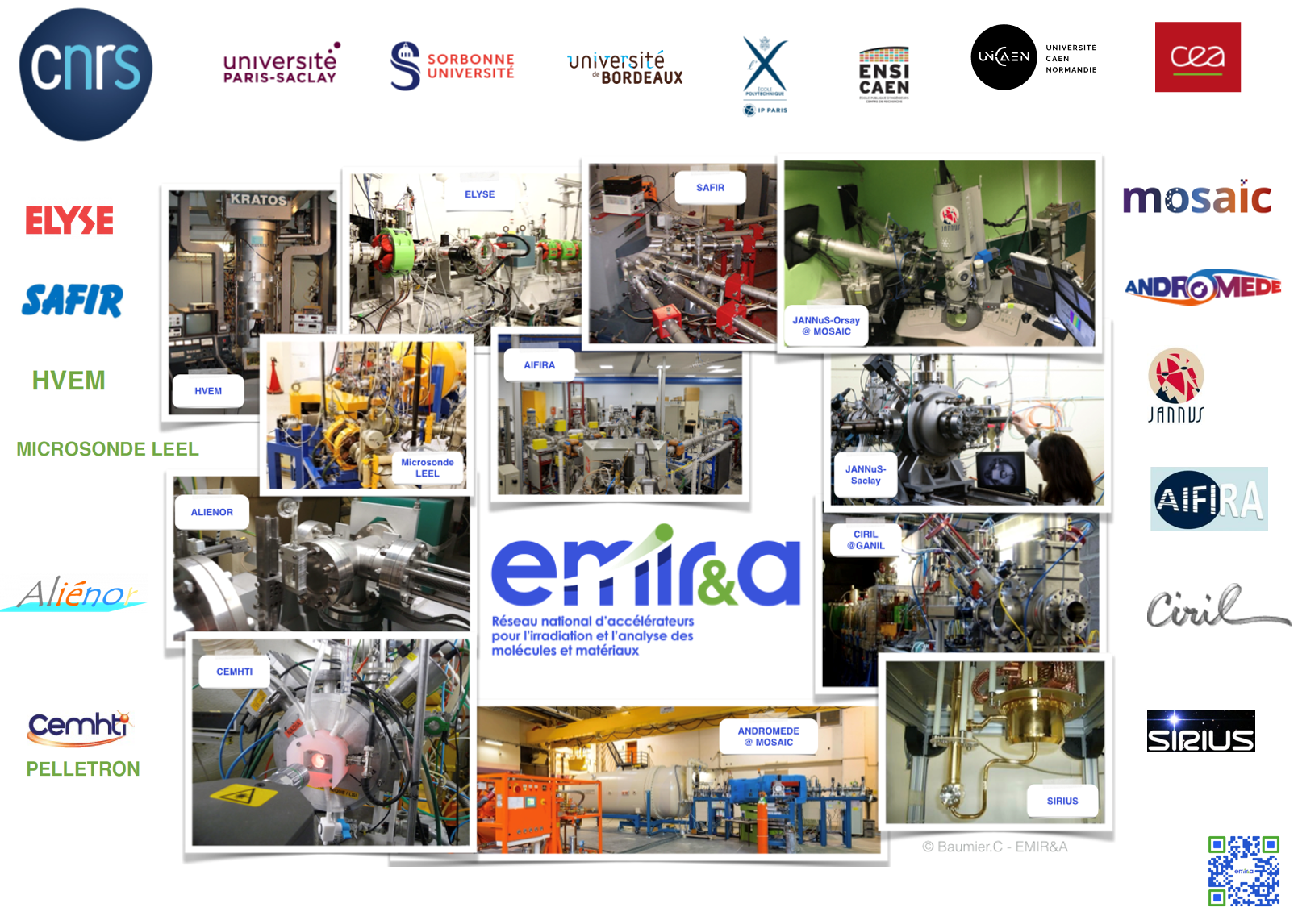


IR et FR 3618
Nathalie Moncoffre
IP2I Lyon
https://emira.in2p3.fr/

Slide 2
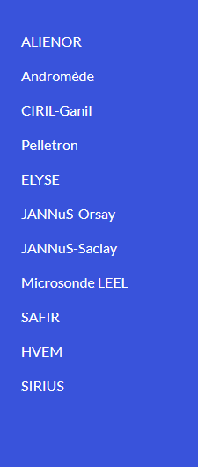
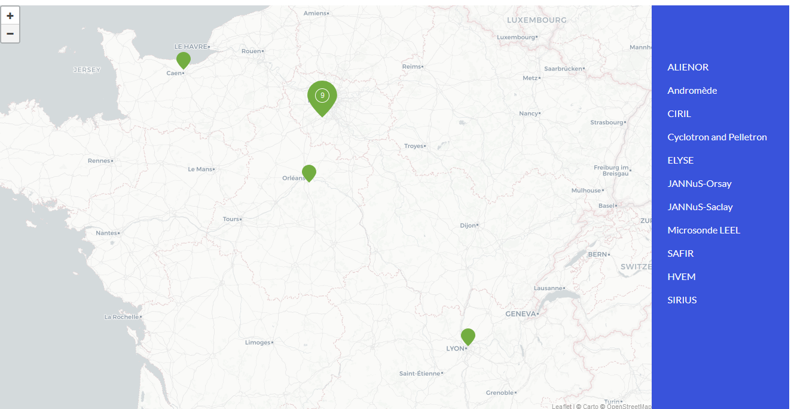
EMIR&A → FR 3618 (CNRS Physique, CNRS Chimie, CNRS Nucléaire et Particules)
→ IR : Renouvellement de la feuille de route des Irs en cours
15 accélérateurs d’ions et d’électrons et leurs instrumentations in situ
répartis sur 11 plateformes : FR distribuée sur 7 sites
1
ALIENOR
Andromède
Cyclotron et Pelletron
ELYSE
JANNuS-Orsay
JANNuS-Saclay
Microsonde LEEL
SAFIR
HVEM
SIRIUS
1
ALIENOR
AIFIRA
CIRIL@GANIL
ELYSE
JANNuS Saclay
HVEM Saclay
Microsonde LEEL
MOSAIC
Pelletron- CEMHTI
SAFIR
SIRIUS
1
11
Caen
12
Orléans
1
1
Villeurbanne :
Siège EMIR&A
Bordeaux

Slide 3
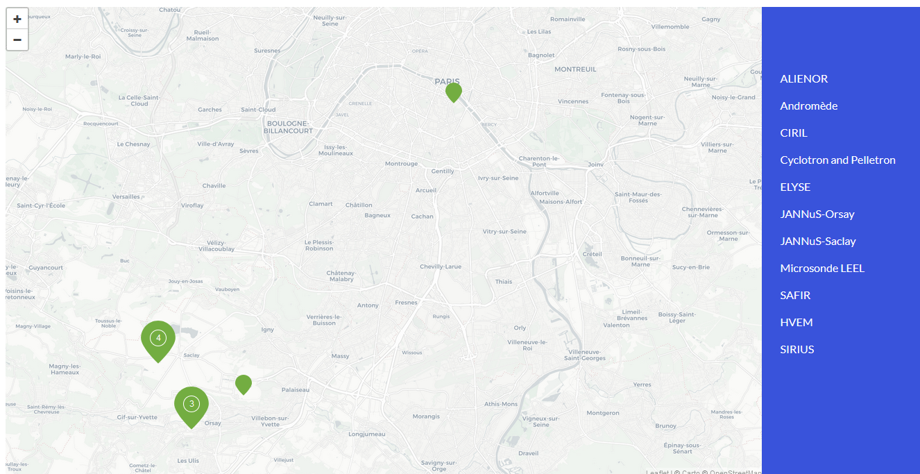
ALIENOR
AIFIRA
CIRIL@GANIL
ELYSE
JANNuS Saclay
HVEM Saclay
Microsonde LEEL
MOSAIC
Pelletron CEMHTI
SAFIR
SIRIUS
Paris
1
6
6
Saclay
1
Palaiseau
4
Orsay

Slide 4

Rappel :
La communauté qui étudie les matériaux sous irradiation est structurée au CNRS depuis 2009
2009 : Réseau EMIR (Etude des Matériaux sous IRradiation) → Etudes utilisent des irradiations
avec des particules chargées (ions, électrons) – Serge Bouffard
2014 : EMIR devient la Fédération de Recherche CNRS EMIR
2019 : EMIR devient EMIR&A (& l’Analyse) → + activités d’analyse par faisceaux d’ions (communauté IBAF) + radiolyse
2021 : EMIR&A est aussi une Infrastructure de Recherche

Slide 5
15 accélérateurs - 11 plateformes - 7 sites
LP2I Bordeaux, UMR CNRS Nucléaire & particules, Université de Bordeaux
AIFIRA HVE 3,5 MV
CEMHTI - Orléans, UPR CNRS Chimie, Université d’Orléans
  Pelletron 3 MV
CIMAP-Caen, UMR CEA/DRF/IRAMIS, CNRS Physique, ENSICAEN, Univ. Caen-Normandie
  CIRIL@GANIL - SME, IRRSUD
  Orsay
  ICP-Orsay, UMR CNRS Chimie, Université Paris-Saclay
  ELYSE, accélérateur d’électrons ps pulsé, 9 MeV
IJCLab-Orsay - UMR CNRS Nucléaire & particules, Université Paris-Saclay
MOSAIC : JANNuS-Orsay : IRMA 190 keV implanteur, ARAMIS, Tandem-VdG 2 MV
et Andromède, 4 MV Pelletron
Palaiseau
LSI , UMR CEA/DRF/IRAMIS, CNRS Physique, École Polytechnique
SIRIUS, accélérateur d’électrons 2,5 MeV
Missions
Structurer et fédérer la communauté scientifique qui étudie la matière condensée avec des ions et des électrons accélérés
Offrir un portail unique d’accès pour des projets mono/multi-plateformes
Encourager des collaborations grâce à ce pool d’instruments et à l’expertise scientifique et technique associée
- Animer la communauté scientifique et encourager les jeunes (docs/post-docs)
Saclay
NIMBE - UMR CNRS Chimie, CEA/DRF
  ALIENOR, accélérateur d’électrons ns pulsé, 10 MeV
  LEEL Microsonde ionique, VdG 3,5 MV
CEA/DES Paris Saclay
JANNuS Saclay : EPIMETHEE, JAPET, PANDORE
HVEM, µfaisceau 1,2 MeV électrons
  Paris
  INSP – UMR CNRS Physique Paris-Sorbonne Université
  SAFIR, accélérateur 2,5 MV VdG

Slide 6
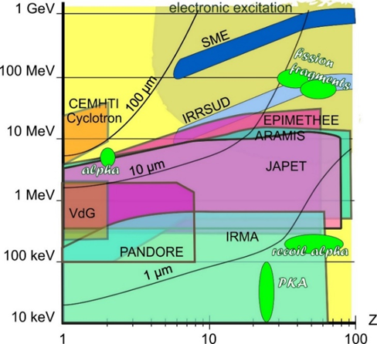
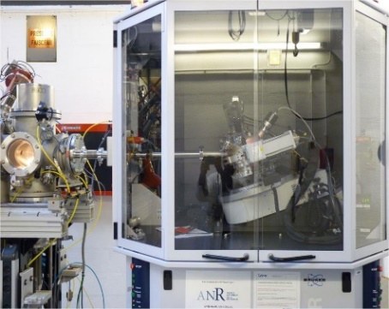
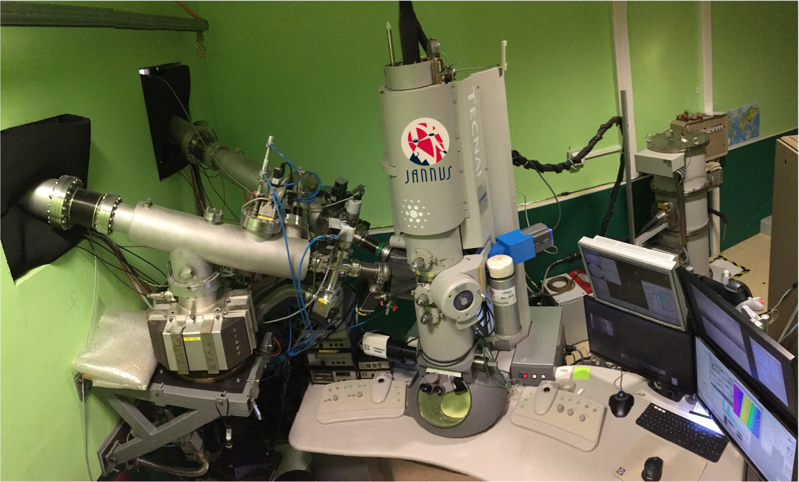
Réseau d’accélérateurs
→ Très grande complémentarité de performances pour l’irradiation et l’analyse des matériaux
Irradiation
→ très large domaine Z – énergie
Z = 1 -> 92 et 10 keV à GeV
Caractérisation in situ
→ Instrumentations en ligne et expertises scientifiques associées : microscopie électronique en transmission (MET), spectroscopie Raman, diffraction des RX (DRX), spectroscopies optiques, les techniques d’analyse par faisceaux d’ions (rétrodiffusion Rutherford, réactions nucléaires, …)
E de l’ion accéléré
Diffractomètre RX in situ
IRRSUD-GANIL
MET in situ
JANNuS-Orsay (IJCLab)
Z de l’ion accéléré

Slide 7
Comment ça fonctionne ?
EMIR&A
Appel à propositions annuel
via le portail d’EMIR&A : https://emira.in2p3.fr/
Propositions au fil de l’eau Expériences IBA
Evaluation de chaque projet par deux experts scientifiques
Avis des responsables
techniques des plateformes
Discussion avec les responsables scientifiques et
techniques des plateformes
Comité d’Evaluation/Comité scientifique → A, B, C
Retour de l’évaluation auprès des utilisateurs via le portail
https://emira.in2p3.fr/
Comité de Coordination

Slide 8
Interaction d’EMIR&A avec les tutelles
Prise de décisions
Validation des choix budgétaires
Comité de Pilotage
Comité de Direction
1 représentant par Tutelle
Président du CS
Portail d’accès pour
les partenaires
industriels
Evaluation scientifique des
propositions d’expériences
Stratégie scientifique
et technique
Comité de Direction
Directrice
Nathalie Moncoffre (IP2I, Lyon)
Directrices adjointes
Marie-France Barthe (CEMHTI, Orléans)
Clara Grygiel (CIMAP, Caen)
Gestion du portail web
Support logistique
Coordonnateur
Cédric Baumier, IJCLab, Orsay
Webmaster
Sébastien Grégoire, IJCLab, Orsay
https://emira.in2p3.fr
Comité d’Evaluation/Comité Scientifique
Président : Robin Schäublin, Zürich, CH
Krzysztof Bobrowski, Warsaw, P
Denis Jalabert, Grenoble, F
Katharina Lorenz, Lisbonne, P
Shamashis Sengupta, Orsay, F
Julien Colaux, Namur, B
Thierry Wiss, Karlsruhe, D
Gestion opérationnelle du réseau de plateformes
Comité de Coordination
Comité de Direction - Coordonnateur
Responsables scientifiques et opérationnels des plateformes
Marie-France Barthe, Thierry Sauvage (CEMHTI, Orléans)
Clara Grygiel, Frédéric Ropars (CIMAP, Caen)
Stéphanie Jublot-Leclerc, Cyril Bachelet, Isabelle Ribaud (IJCLab, Orsay)
Sergey Denisov, Jean Philippe Larbre (ICP, Orsay)
Antonino Alessi (LSI, Palaiseau)
Sophie Le Caër, Jorge Vieira, Hicham Khodja (NIMBE, Saclay)
G. Gutierrez (SRMP, Saclay)
Olivier Tissot (SRMA, Saclay)
Bingbing Xia, Emrick Briand (INSP, Paris)
Stéphanie Sorieul, Jean Jouve (LP2I, Bordeaux)

Slide 9
Tarifications actuelles des plateformes
Plateformes | Tarifs | Temps de faisceau disponible/an
ALIENOR | 3 k€/semaine | Quelques semaines
CEMHTI | 60 €/h | 10 semaines
CIRIL@GANIL | Gratuit pour les académiques | ~60 jours
JANNuS-Orsay | 2000€/expérience* | 5 (+1) semaines
Microsonde LEEL | Gratuit pour les académiques | 10 semaines
ANDROMEDE | 2000€/expérience* | Quelques semaines
ELYSE | Gratuit pour les académiques | 50 jours
SIRIUS | 1500 €/jour | 50 jours
JANNuS-Saclay | 2000€/expérience* | 3 semaines
HVEM | Gratuit | 5 jours
SAFIR | 300 €/shift de 4h | Quelques semaines
Quelques chiffres :
45-50 propositions par an dont une vingtaine
de propositions internationales : Allemagne Chine,
Espagne, Japon, Pologne, Royaume Uni, USA,…
85 à 90 % de propositions acceptées
+ 15 - 20 propositions au fil de l’eau
* 5 jours

Slide 10
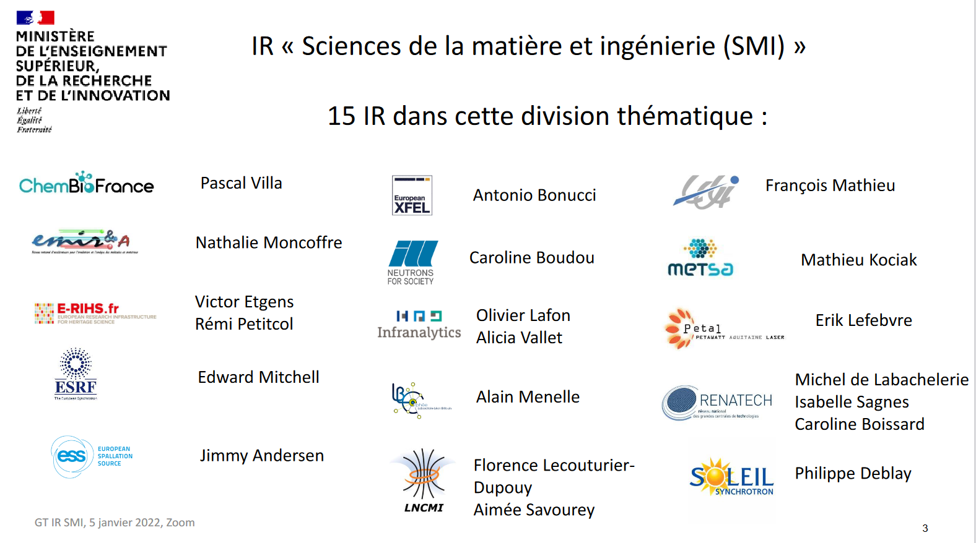


Slide 11
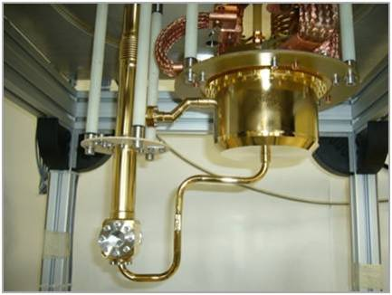
Les thématiques de recherche
Les particules chargées accélérées →
Contrôle précis des conditions d’irradiation (énergie, dose, température) → Accélérer les processus de vieillissement
Découplage des différents paramètres d’endommagement → compréhension des mécanismes
Simplification des expériences (pas de matière active, gain de temps)
Couplage expériences - modélisation
1. Recherche fondamentale
  Irradiation → outil pour comprendre les propriétés des solides, des liquides, des gaz
    - Créer des défauts – régime hors équilibre
    - Piégeage des défauts, dopage
    - Rôle des défauts sur les propriétés des matériaux (catalytiques, électroniques, hydrophiles, optiques, …)
    - Processus fondamentaux de radiolyse
Système cryogénique
SIRIUS, LSI
→ outil unique pour créer de l’endommagement contrôlé
et mieux comprendre la microstructure et les propriétés d’usage des matériaux
      - Rôle des joints de grains
      Ségrégations chimiques
      Processus induits par irradiation (diffusion, corrosion, radiolyse)
      Modifications des propriétés (mécaniques, …)
Matériaux modèles
Notes:
les

Slide 12
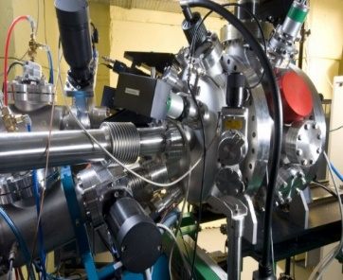
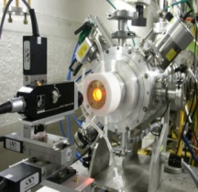
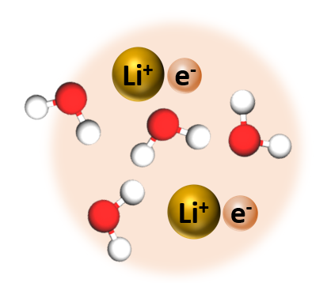
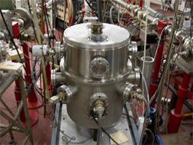
2. Recherche appliquée
Energie
Nucléaire (fission, fusion)
      Vieillissement des matériaux : ions pour simuler l’effet des neutrons : Etude des matériaux du cycle électronucléaire de l’amont à l’aval : aciers, céramiques, ….
      Effets d’endommagement dans différents domaines d’énergie (dE/dx)
      Stabilité sous irradiation
      Processus de diffusion (He, PF, …)
      Corrosion aux interfaces
      Batteries : Mécanismes de dégradation des électrolytes (radiolyse ps)
      Photovoltaïque, …
Chambre Triple faisceaux
JANNuS Saclay
Raman/Irradiation/HT
CEMHTI
S. Le Caër et al.
NIMBE, CEA, CNRS,
Université Paris-Saclay
Chambre goniométrique
SAFIR, INSP
© INSP Emrick Briand
Matériaux innovants, nanomatériaux
  Nanostructuration
        Membranes sélectives, nanopores pour fonctionnalisation :
        Energie (batterie), capteurs (analyse molécule unique),
        canaux ioniques - traces (traitement des eaux, dessalement), électronique douce
Electronique
      Implantation, smart-cut process, qbits
  Milieu radiatif
    Robots pour le nucléaire, satellites, Applications spatiales
Réticulation des polymères
  Câbles, gaines, …
Biocapteur au niveau de la molécule unique
Dépollution de l’eau
S. Balme et al., Institut des membranes de Montpellier

Slide 13
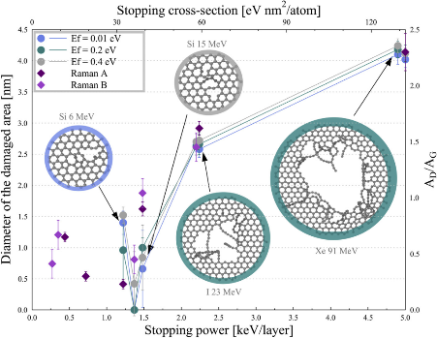
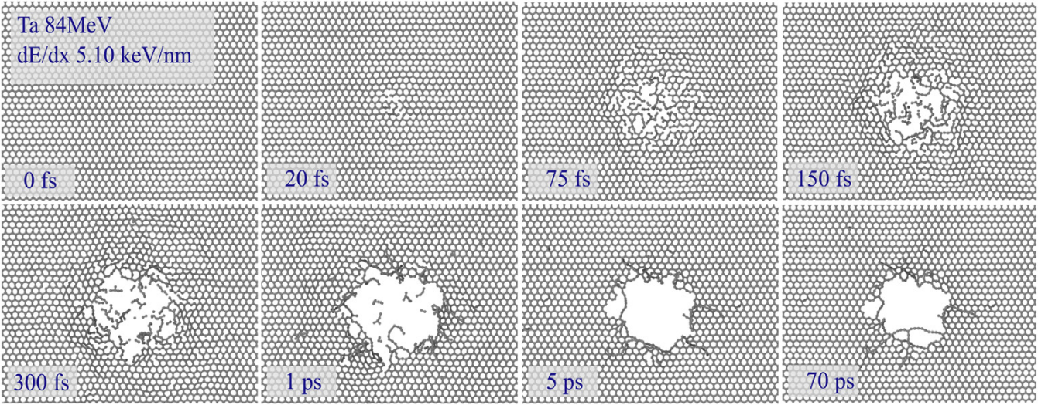
CIRIL@GANIL
Fabrication de membranes nanoporeuses graphene/polymère
Simulation
Diamètre des pores en fonction pouvoir d’arrêt
Collaboration:
Universities of
Helsinki and Aalto, Finland
Nottingham, UK
Duisburg-Essen, Germany
Wien, Austria
Science and Technology MISiS, Russian Federation
CIMAP, France
Ruder Boskovic Inst., Croatia
Helmholtz-Zentrum Dresden-Rossendorf, Germany
Expérience
Application:
Dessalement de l’eau de mer
Projet NU TEGRAM
flagship Graphene
H. Vázquez et al.
Carbon 114 (2017) 511
L. Madauß et al.
Nanoscale 9 (2017) 10487
Diamètre des pores en fonction du temps

Slide 14
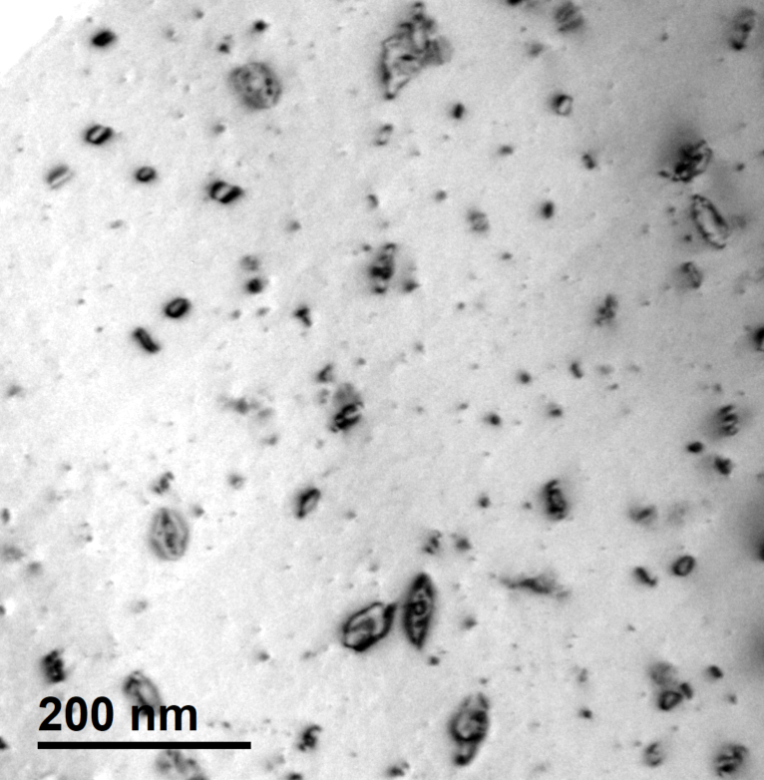







Etude de l’impact des paramètres d’irradiation aux ions sur la microstructure irradiée du Nickel pur
Lisa Lefort¹, Brigitte Décamps², Marie Loyer-Prost³, Guilhem Sagnes¹
¹ Université Paris-Saclay, CEA, Section de Recherche en Corrosion et Comportement des Matériaux, SRMP, 91191 Gif-Sur-Yvette
² Université Paris-Saclay, CNRS/IN2P3, IJCLab, 91405 Orsay, France
³ Université Paris-Saclay, CEA, Service de Recherche en Matériaux et procédés Avancés, SRMA, 91191 Gif-Sur-Yvette
Objectif : Comprendre les mécanismes à l’origine des changements dans la microstructure des matériaux sous irradiation
Développer des outils de simulation plus proches de la réalité.
Trouver des conditions satisfaisantes pour la transférabilité des ions aux neutrons.
Observation des boucles de dislocation formées sous irradiation
Influence des pauses lors de l’irradiation → Pas d’impact du séquençage du faisceau ou des rampes en température.
Influence du flux d’irradiation → ↗ flux = ↘ taille de boucles, ↗ densité de boucles. Proportion boucles Parfaites/Frank
Influence de l’orientation cristalline
Résultats et analyses
Conditions : 0.06 dpa (9x10¹³ at/cm²), 450°C, ions Ni 2MeV, ARAMIS.
Proposal
2024-7017
Expérience réalisée du 10 au 14 mars 2025

Slide 15




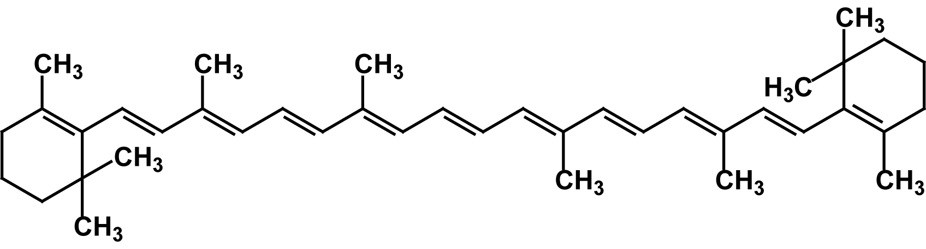
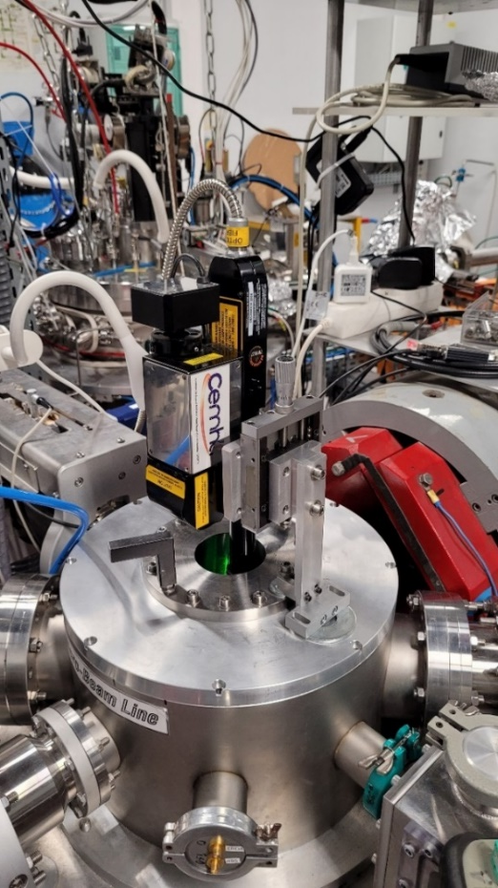
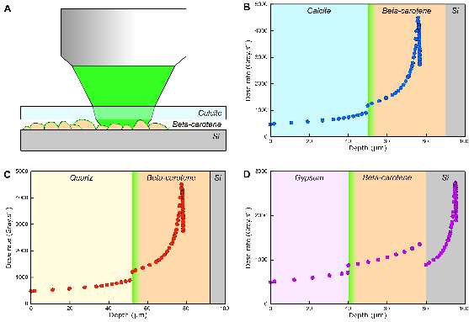
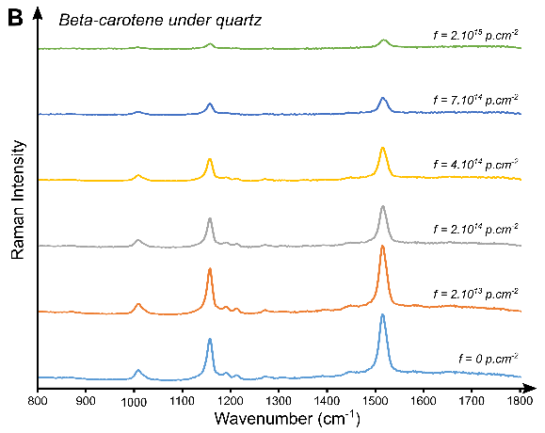

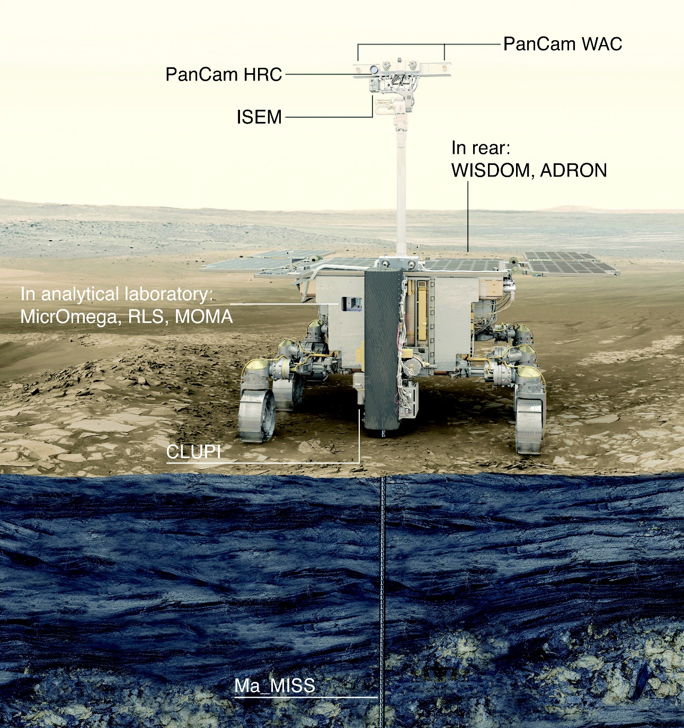

L’Exobiologie sur le Pelletron du CEMHTI
Frédéric Foucher a rejoint le CEMHTI en juillet 2023 et développe une nouvelle thématique: l’Exobiologie (i.e., l’étude de l’origine de la vie et la recherche de vie extraterrestre)
Objectif : étudier la dégradation de molécules d’intérêt pour la recherche de vie sur Mars.
Moyens : Dév. d’une sonde Raman in situ pour le suivi sous irradiation (dispositif AMSESS 2).
Résultats :
Beta-carotène = biosignature de la vie sur Mars
protons
C
Raman intensity
Dose équivalente à 3,5 milliards d’années à 1m de profondeur sur Mars
Fluence protons 
Dose en fonction de la profondeur
Signal Raman
-décroit quand la fluence de protons augmente ➔ dégradation du beta-carotène
-reste détectable pour une dose équivalente à 3,5 milliards d’années à 1m de profondeur sur Mars
➔ Encourageant pour la mission EXOMARS
2 Publications :
Degradation of beta-carotene under mineral thin sections during proton irradiation monitored in situ by Raman spectroscopy, Foucher et al., Icarus (2025)
Detecting Carotenoids in Salt Crystals: Insights into Biosignature Detection under Mars-Like Proton Irradiation using In-Situ and Ex-Situ Raman Spectroscopy, Bourmancé et al., Int. J. Astrobiology (2025)

Slide 16

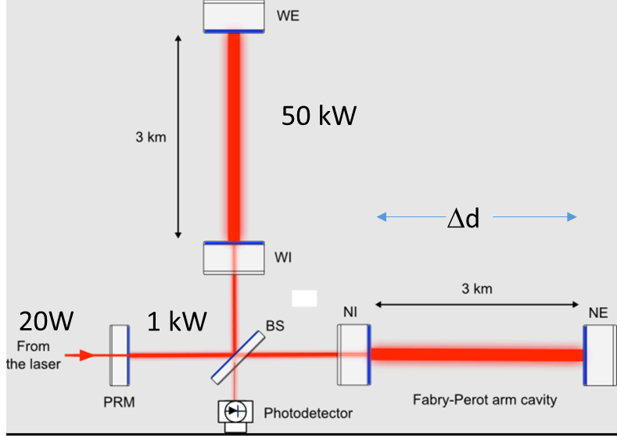
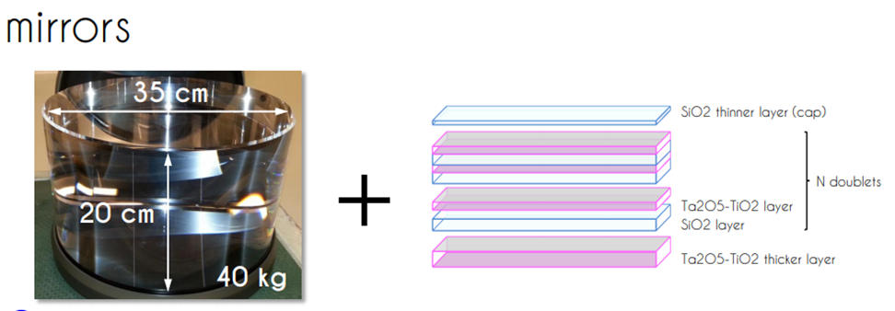
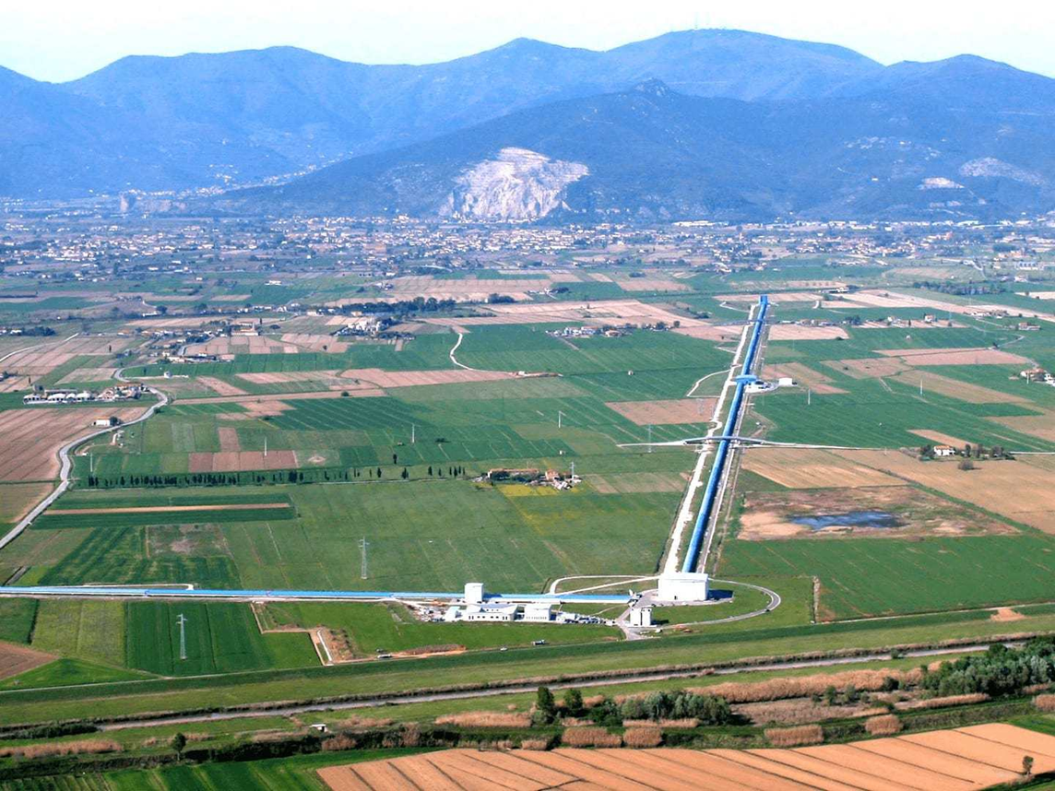
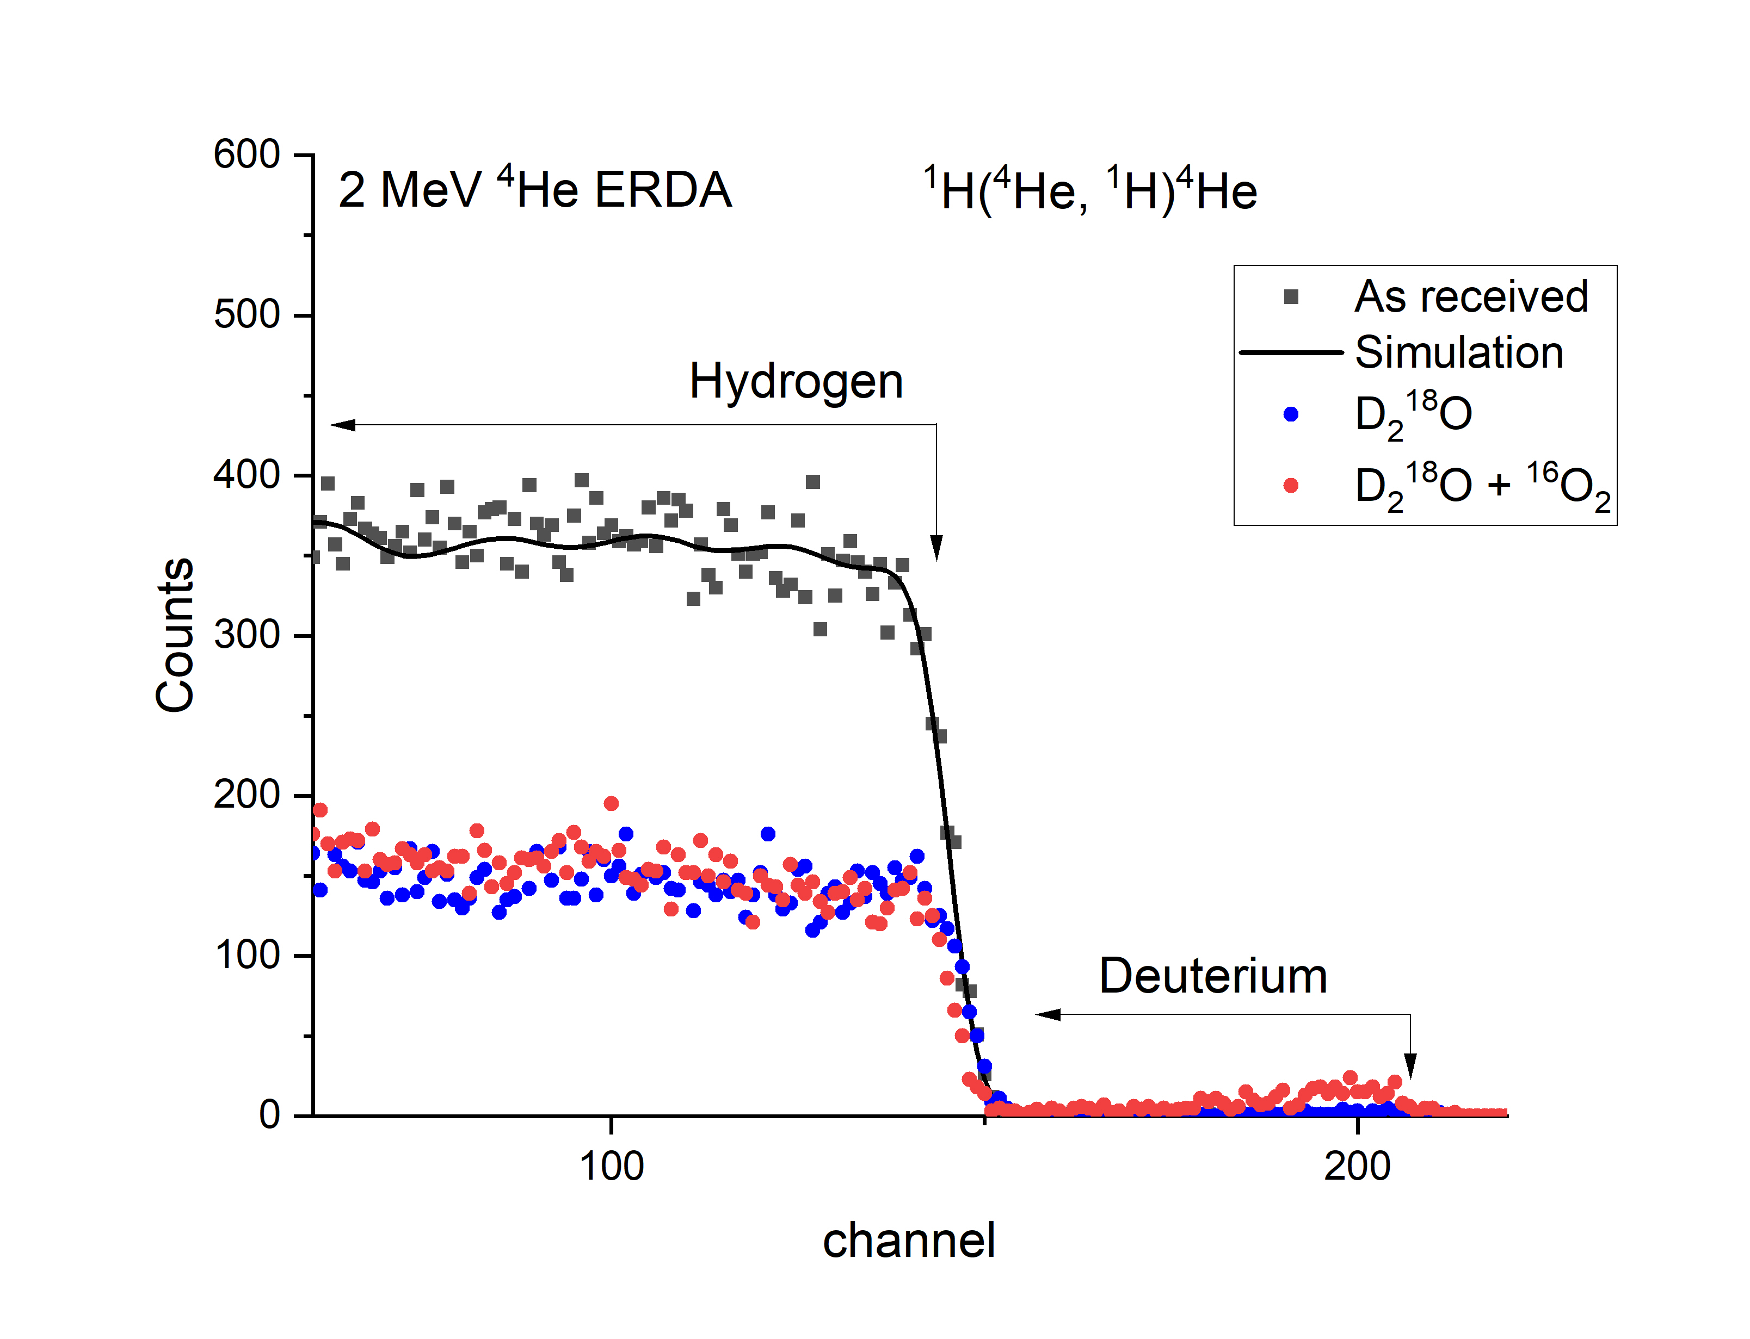
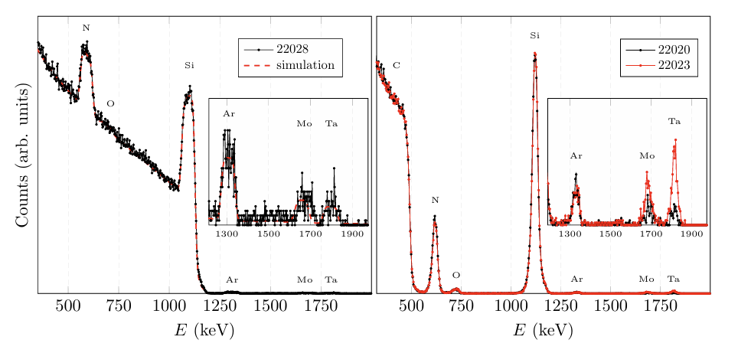




Surface coatings for the mirrors of GW detectors
Grown by IBS at LMA
Annealed 500°C Air 1hr
Look for links between composition, process parameters and optical performance
SiO₂ Si₃N₄ Ta:Ti₂O₅ …
Elemental analysis by IBA is regularly applied :
RBS – stoichiometry, contaminants
ERDA – Hydrogen (and deuterium)
NRA – ¹⁶O, ¹⁸O …
RBS of Si_{x}N_{y} films
As grown SiO₂ 5 at% hydrogen
After anneal, 2.2 at%
SiO₂ films annealed
Identification and quantification of contaminants Ar, Mo, Ta
A. Amato, … I. Vickridge, M. Granata, Development of ion-beam sputtered silicon nitride thin films for low-noise mirror coatings of gravitational-wave detectors, Phys. Rev. D. 111 (2025) 42003

Slide 17
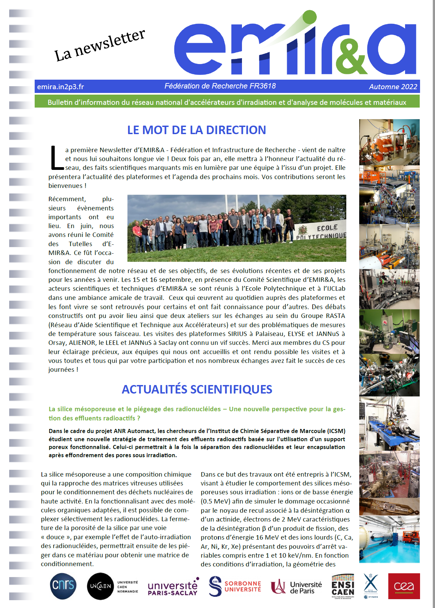

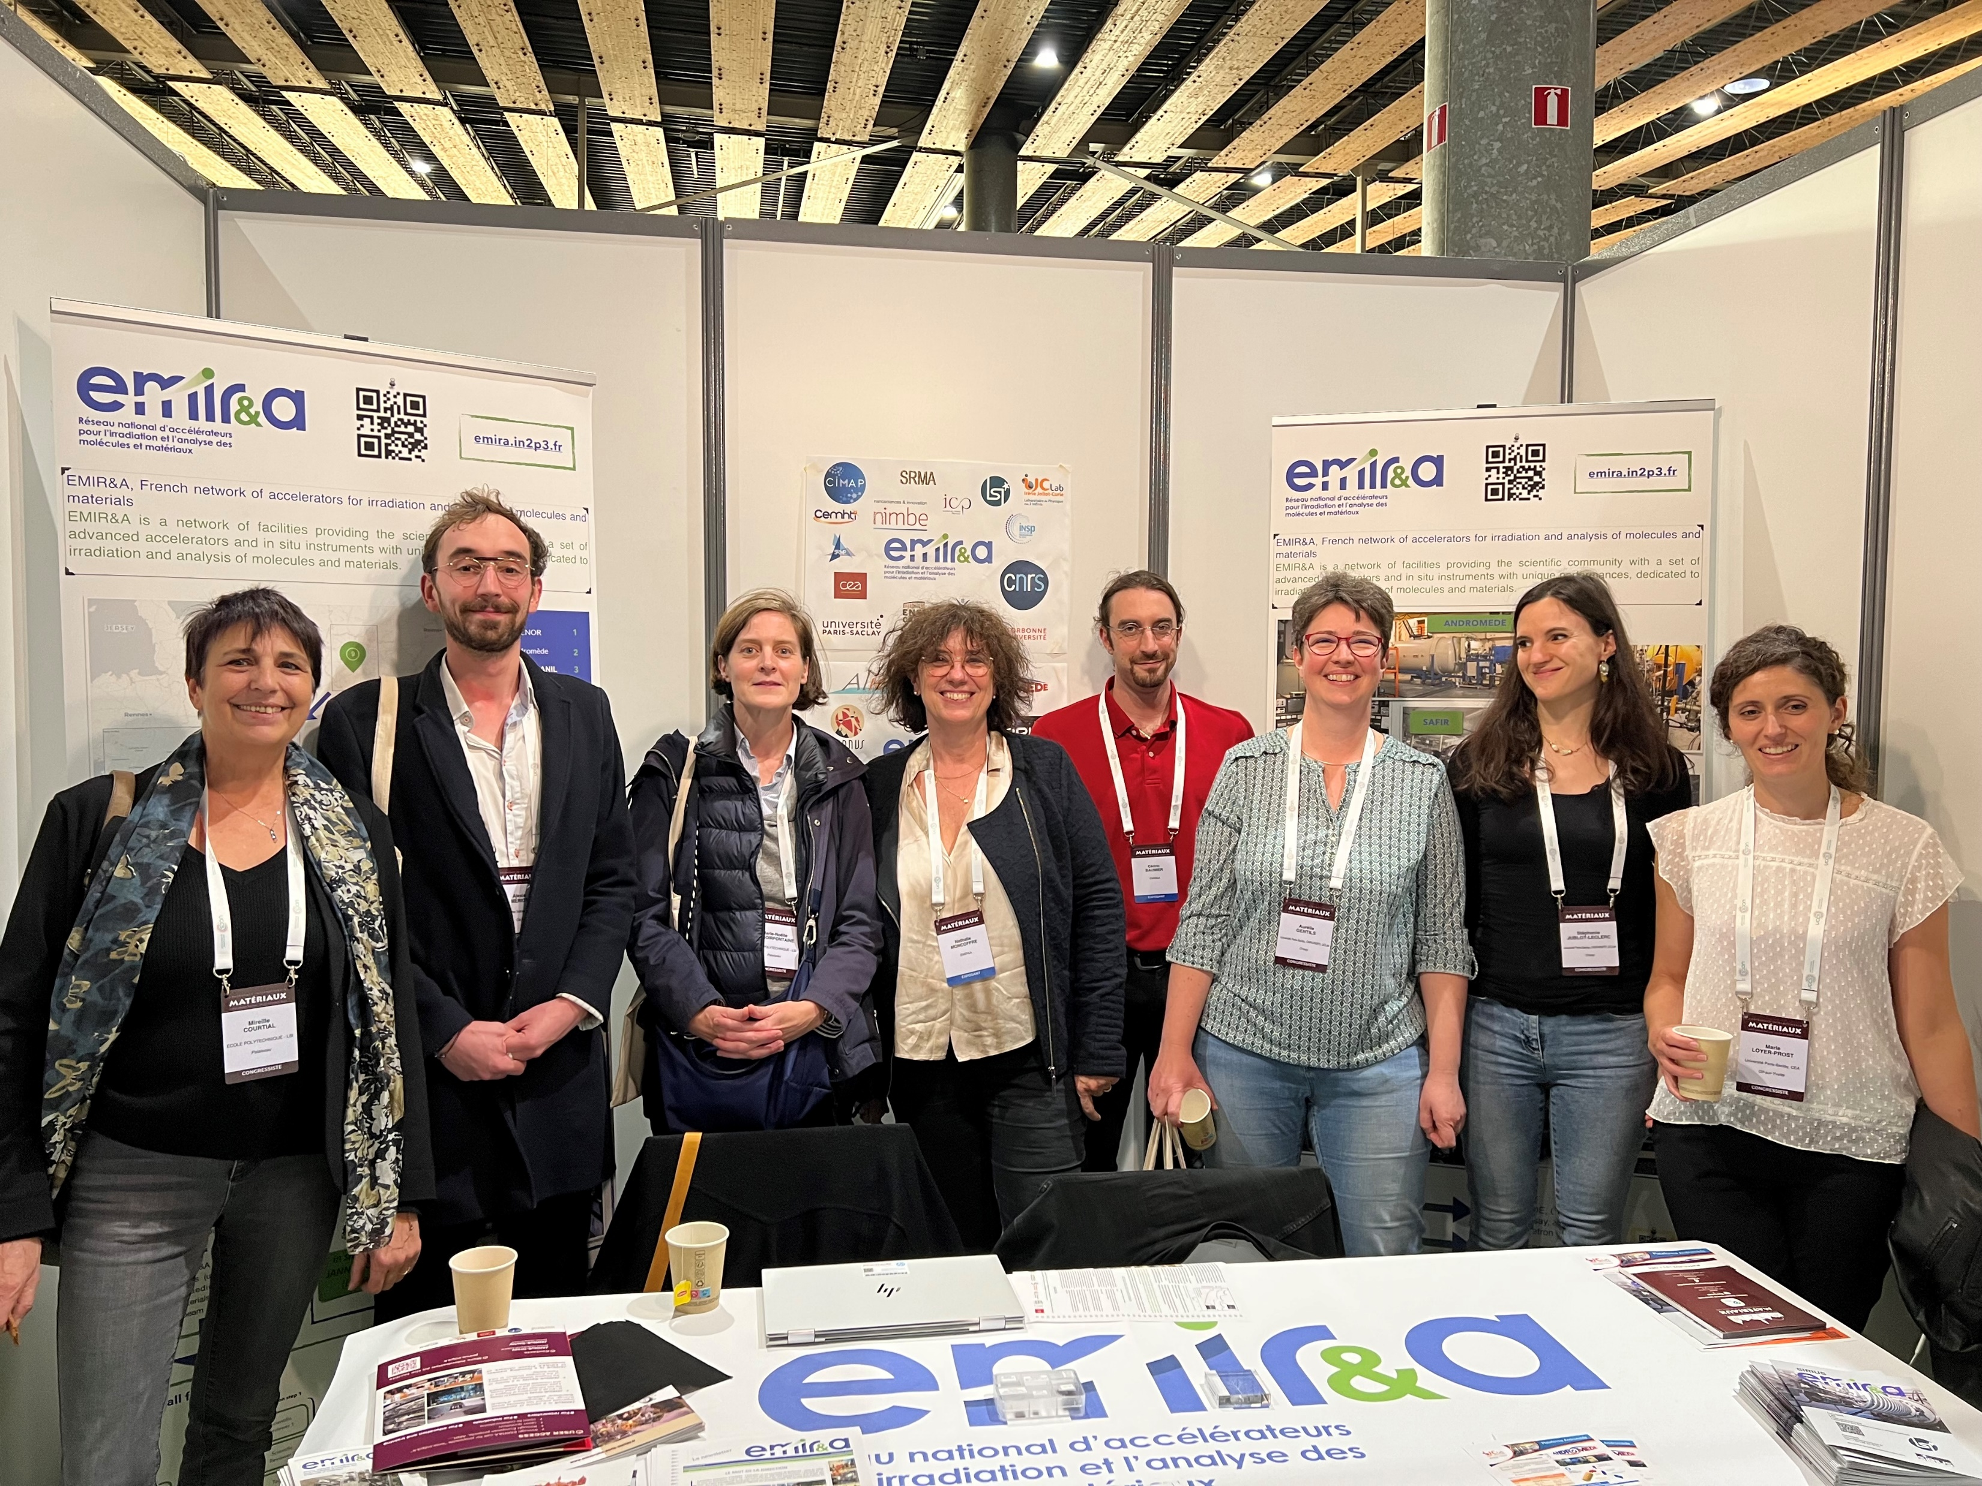
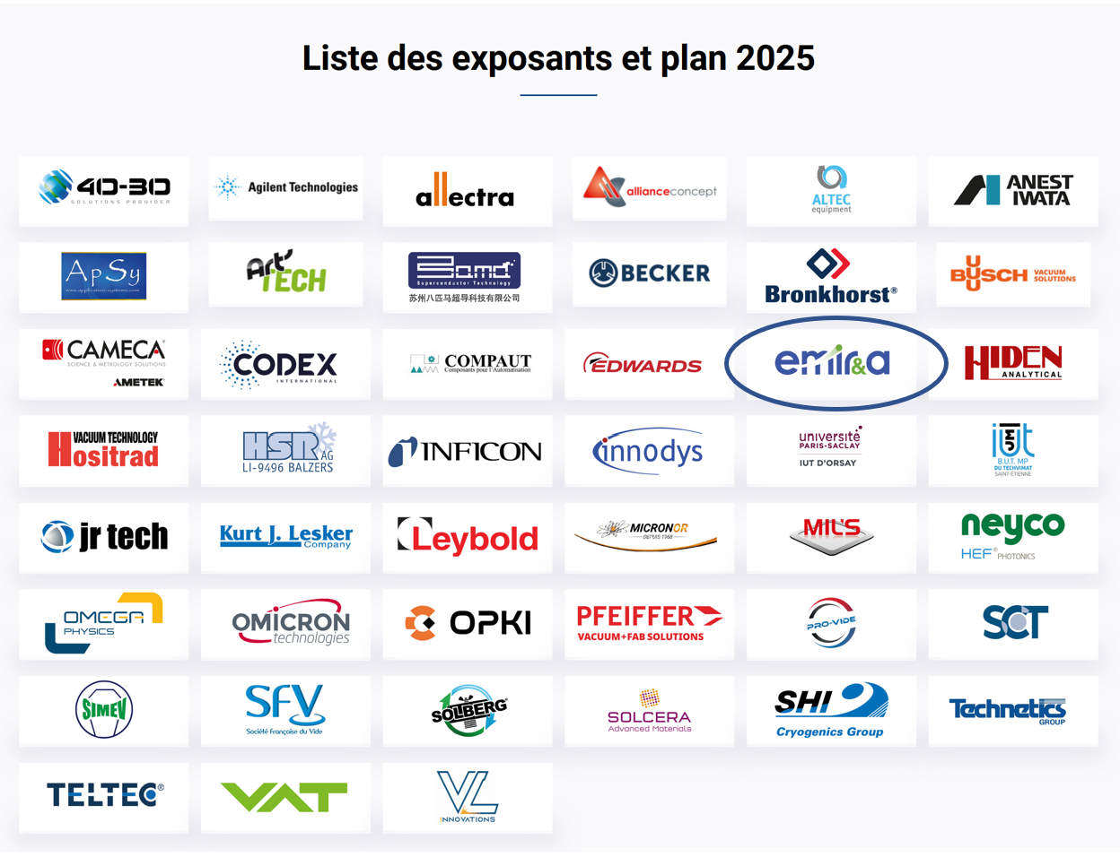
Animation scientifique
Formation
Master 2 Grands Instruments de l’université Paris Saclay (Olivier Guilbault)
→ Chaque plateforme organise une journée d’accueil de la promo (entière ou partielle)
→ Présente ses recherches liées à la plateforme et/ou présentations plus techniques
  vivier d’étudiants pour nos labos.
  profils différents adaptés à notre communauté,
  du chercheur à l’ingénieur de recherche, du théoricien à l’expérimentateur.
Newsletter
Actualité, faits marquants scientifiques et techniques…
Participation à des conférences et salons
- Conférence Matériaux 2022 à Lille en Octobre 2022
Stand avec d’autres IR SMI
- Salon Vacuum Technologies for Tomorrow en juin 2025 à Grenoble (Stand de 6m²)

Slide 18
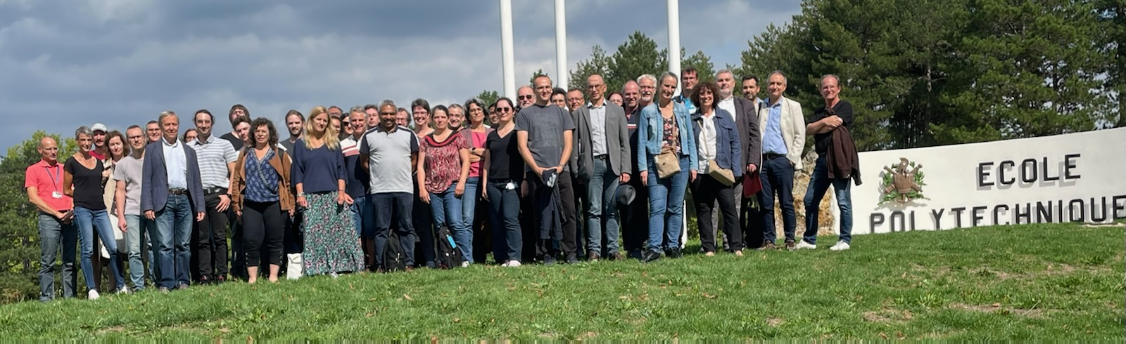
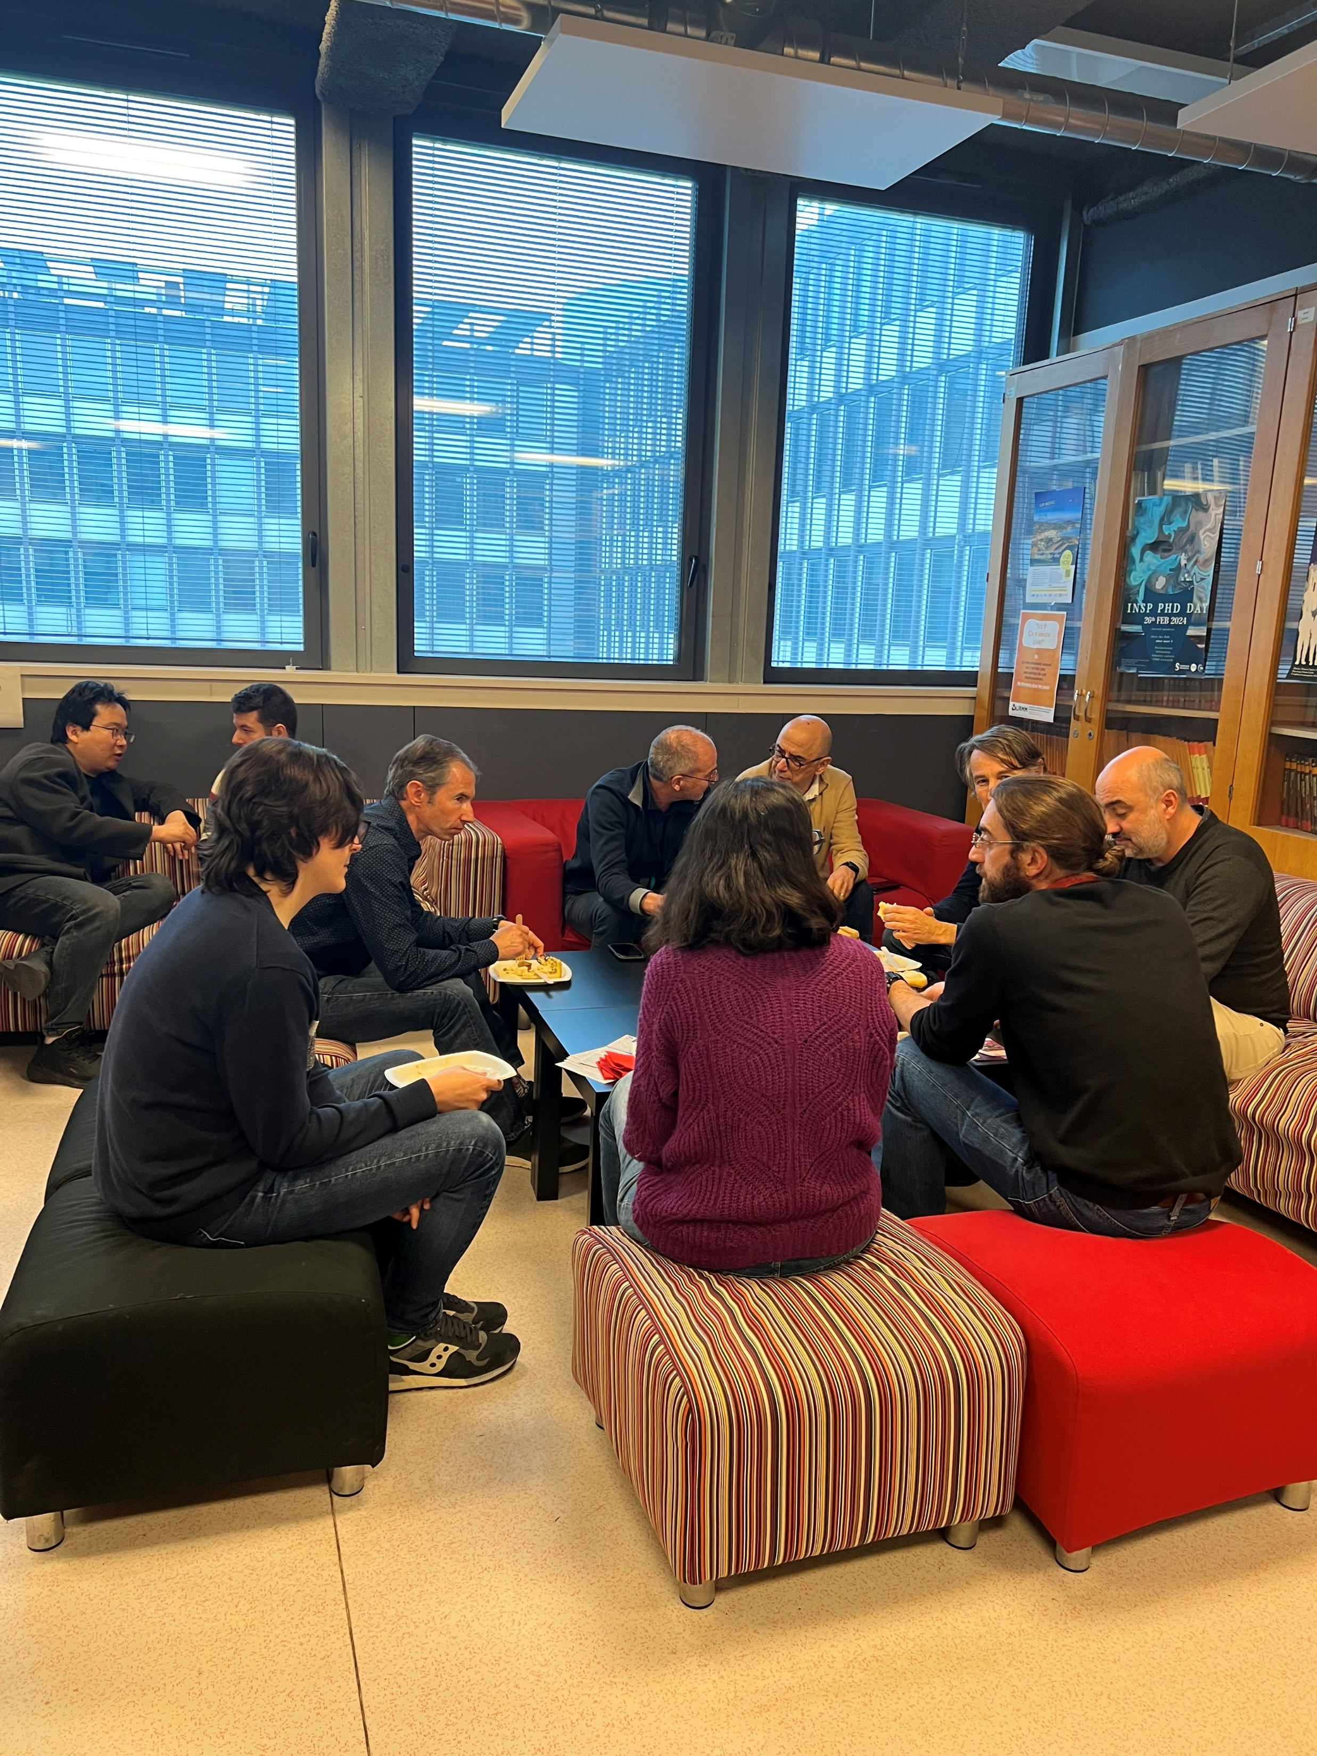
Rencontres des équipes techniques et scientifiques des plateformes d’EMIR&A et des membres du Conseil Scientifique
Septembre 2022 à l’Ecole Polytechnique et IJCLab et en novembre 2025 à Paris (INSP)
Discussions avec les membres du CS
Visites de sites → Renforcer la cohésion des plateformes
  Le réseau RASTA (Réseau d’Aides Scientifiques et Techniques des Accélérateurs) mis en place par IBAF
  étendu à EMIR&A
  Réseau d’entraide technique – partage de compétences
  échanges de savoir-faire → forum RASTA : Réseau d’Aide Scientifique et Techniques des Accélérateurs
  Veille technologique
  rencontres techniques
  Soutenir des formations techniques qui intéressent le plus grand nombre avec des intervenants externes
Ex :Nouvelles réglementations/obligations/SF6
RASTA : https://rasta-forum.com/

Slide 19
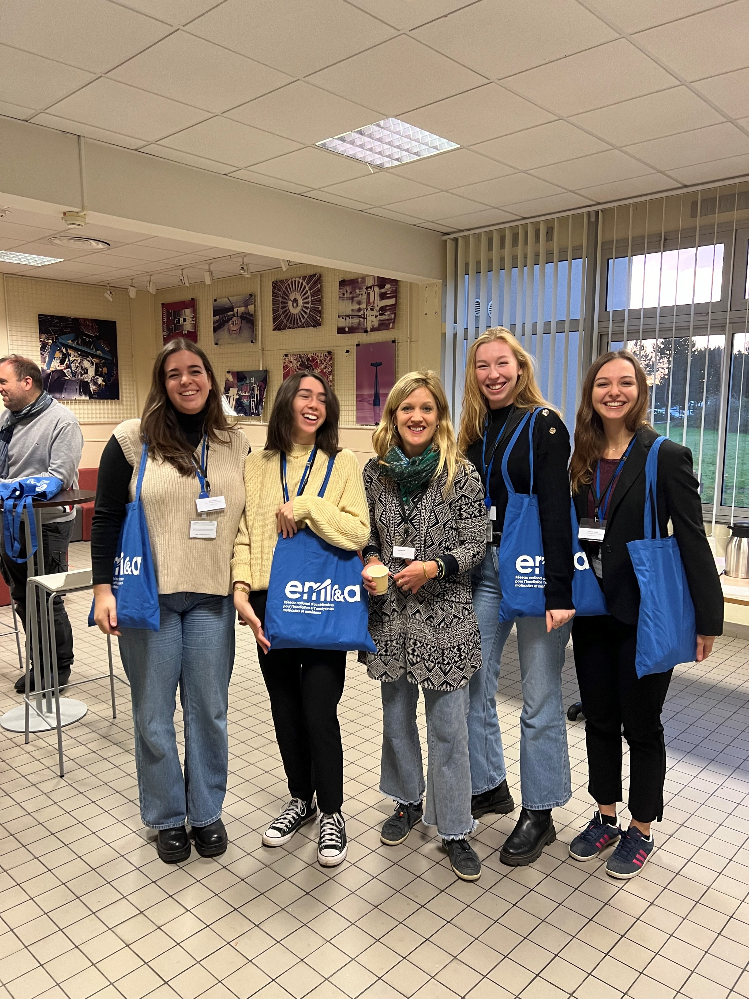
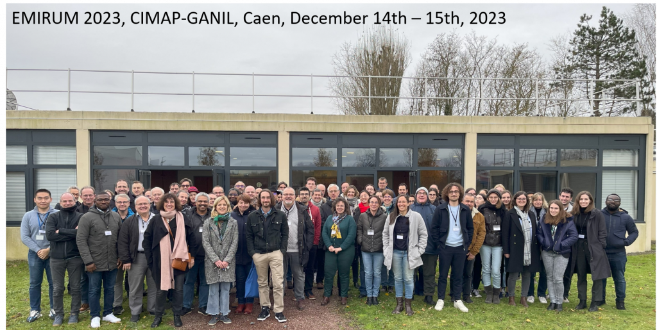
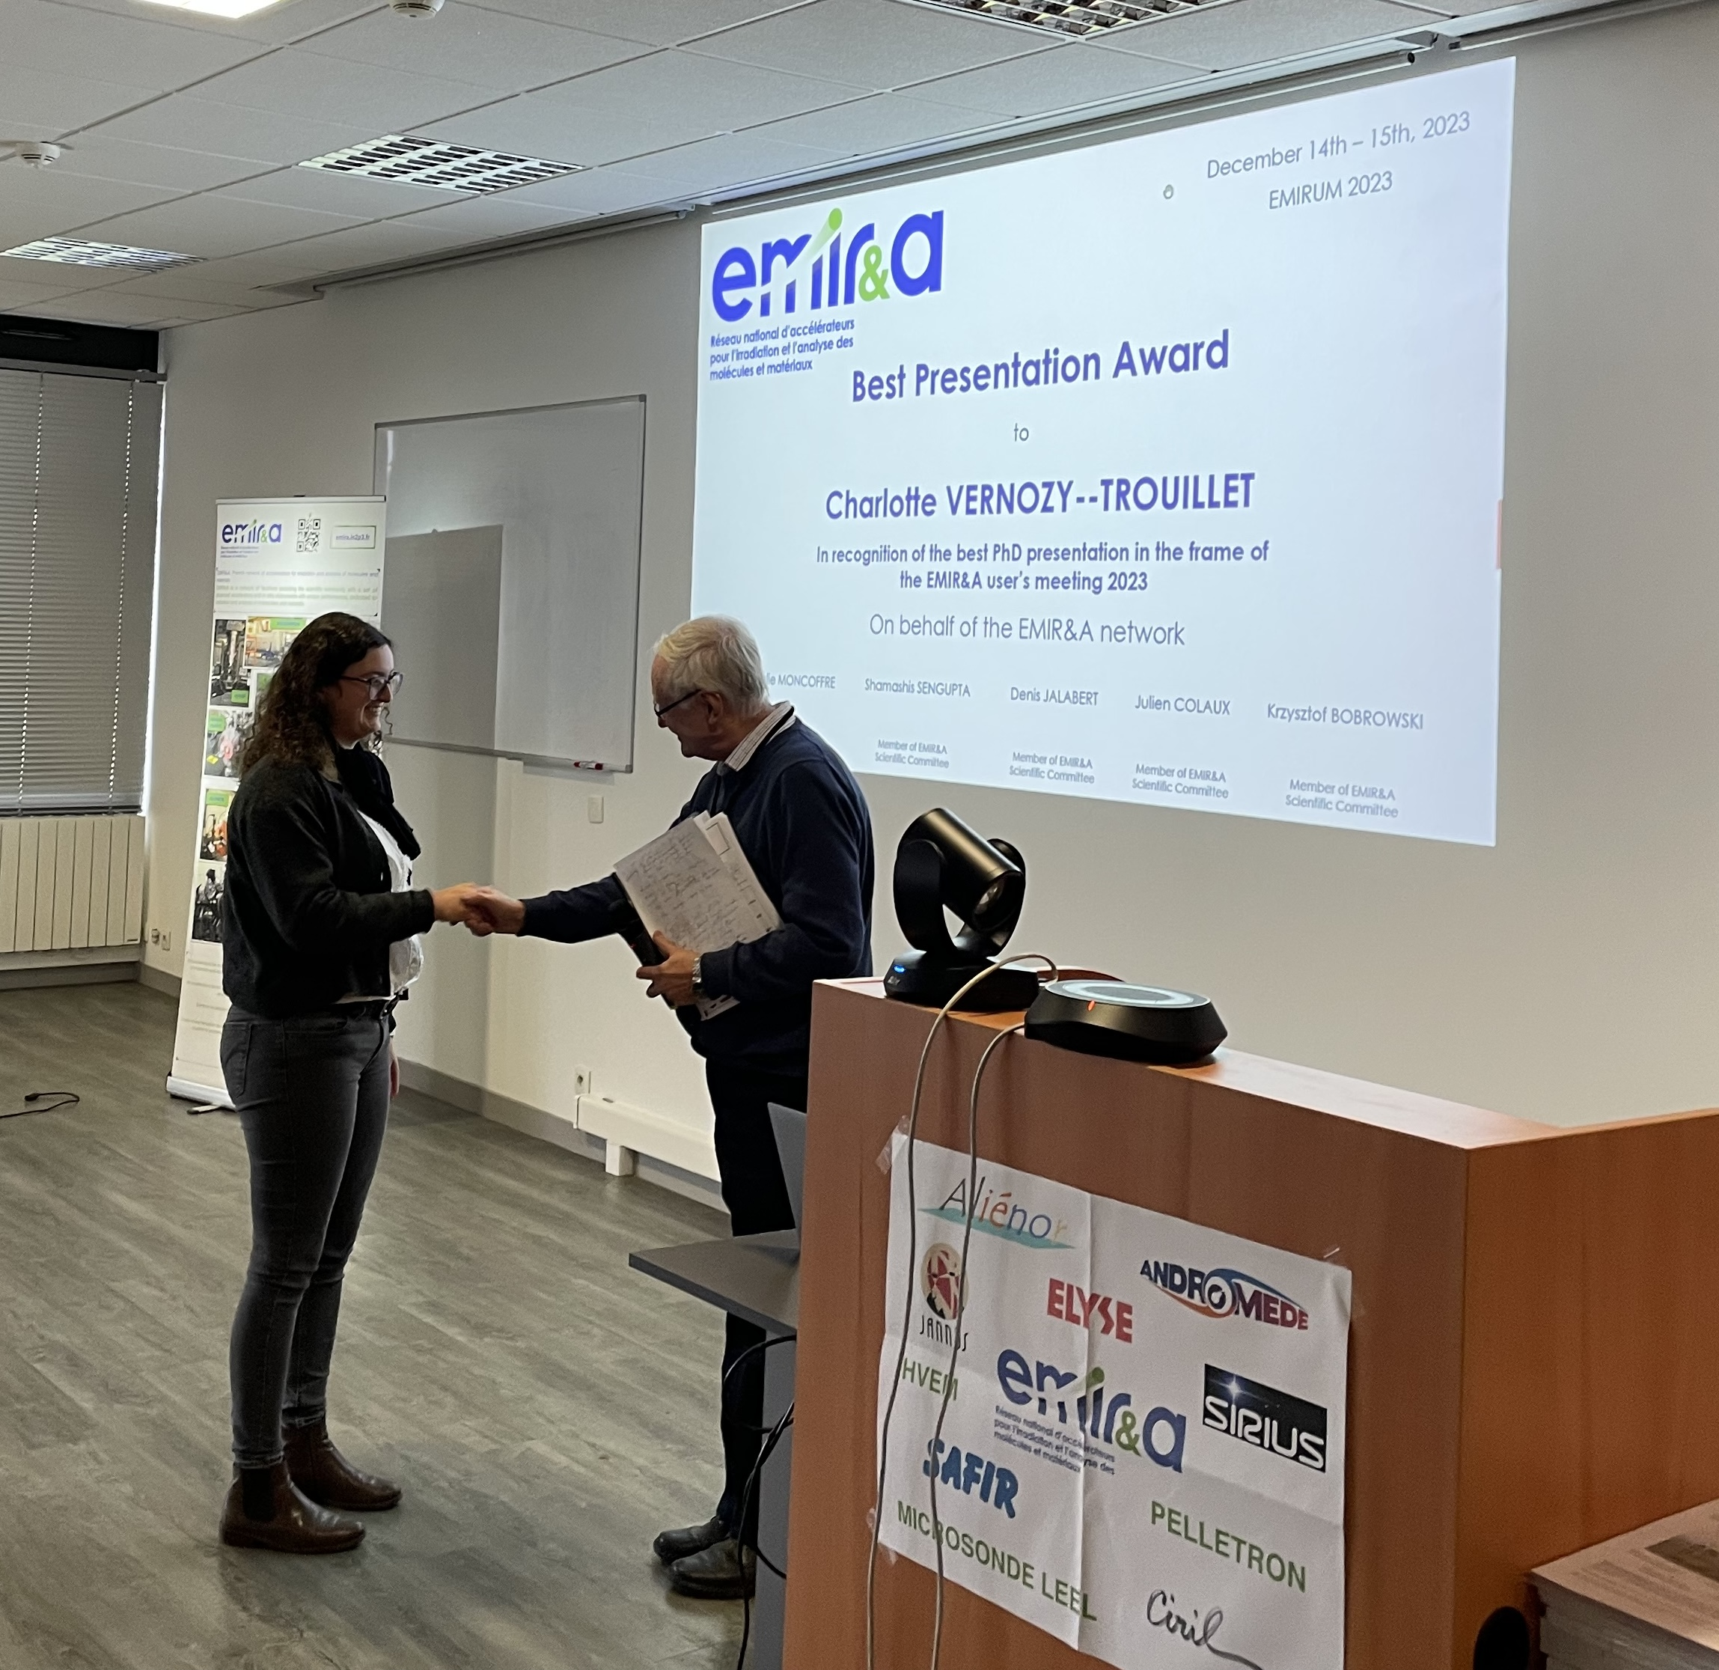
Journées EMIRUM (journées utilisateurs) tous les deux ans
14-15 décembre 2023 : organisées au CIMAP-GANIL
80 participants - 29 contributions, 4 M2, 14 PhD, 3 Post-docs, 15 ITA, 43 chercheurs
1 industriel
4 participantes du
Master 2 Grands Instruments
de l’université Paris Saclay
Prix du meilleur oral PhD
sur 11 présentations orales de PhD

Slide 20
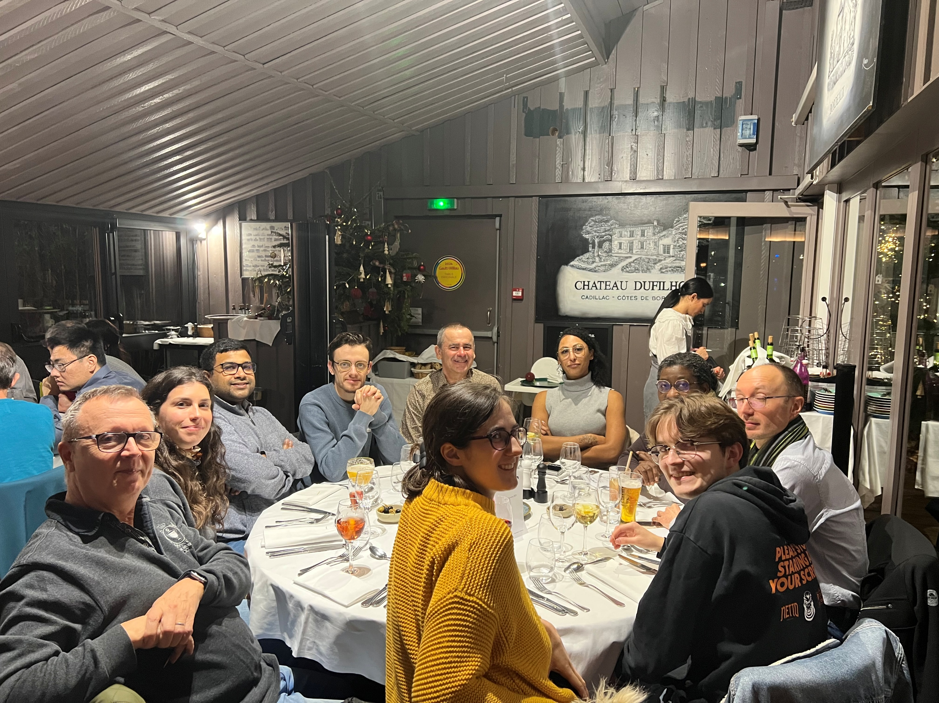
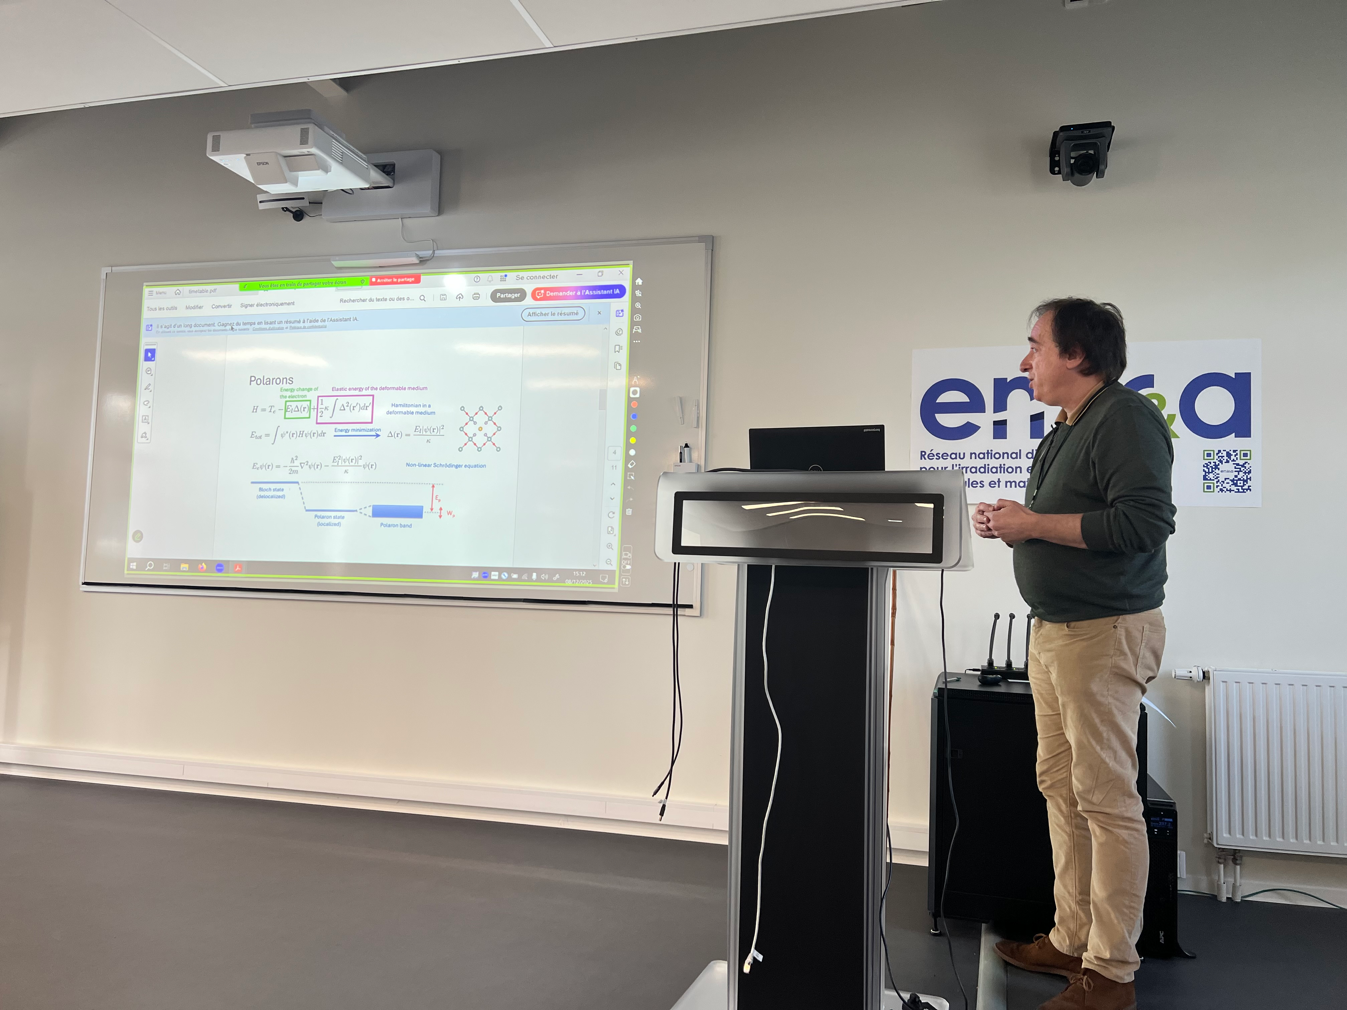
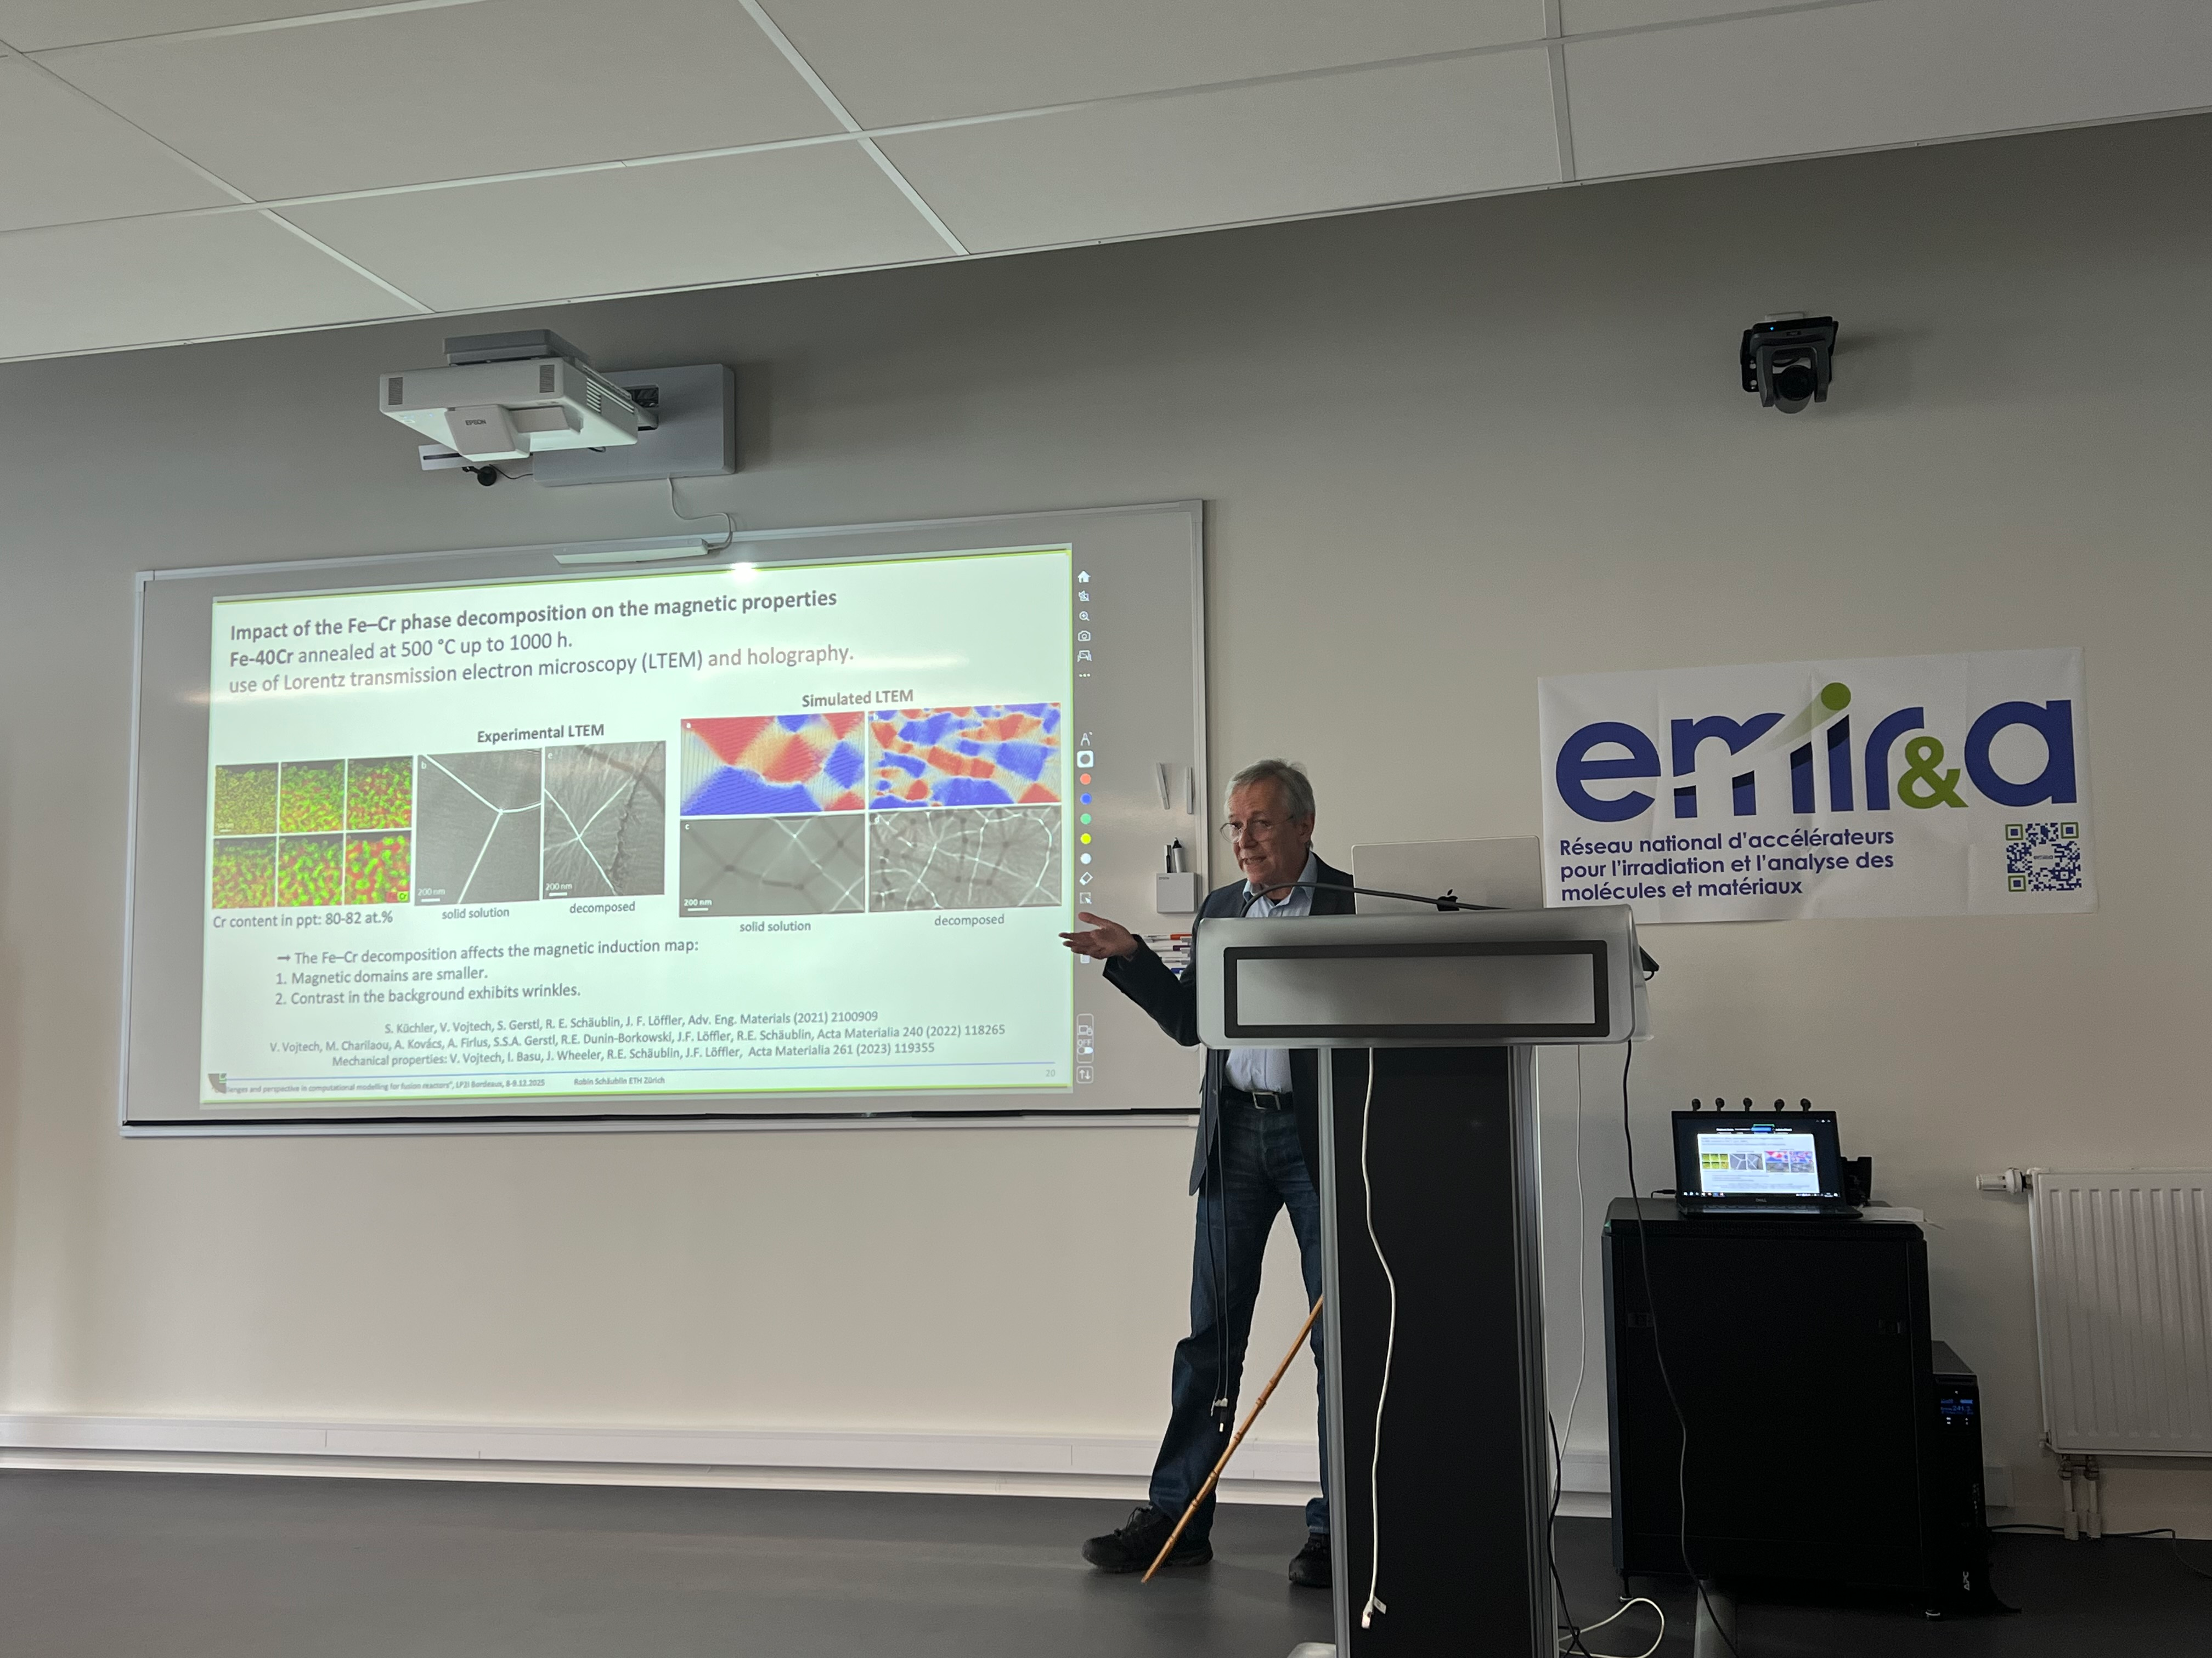
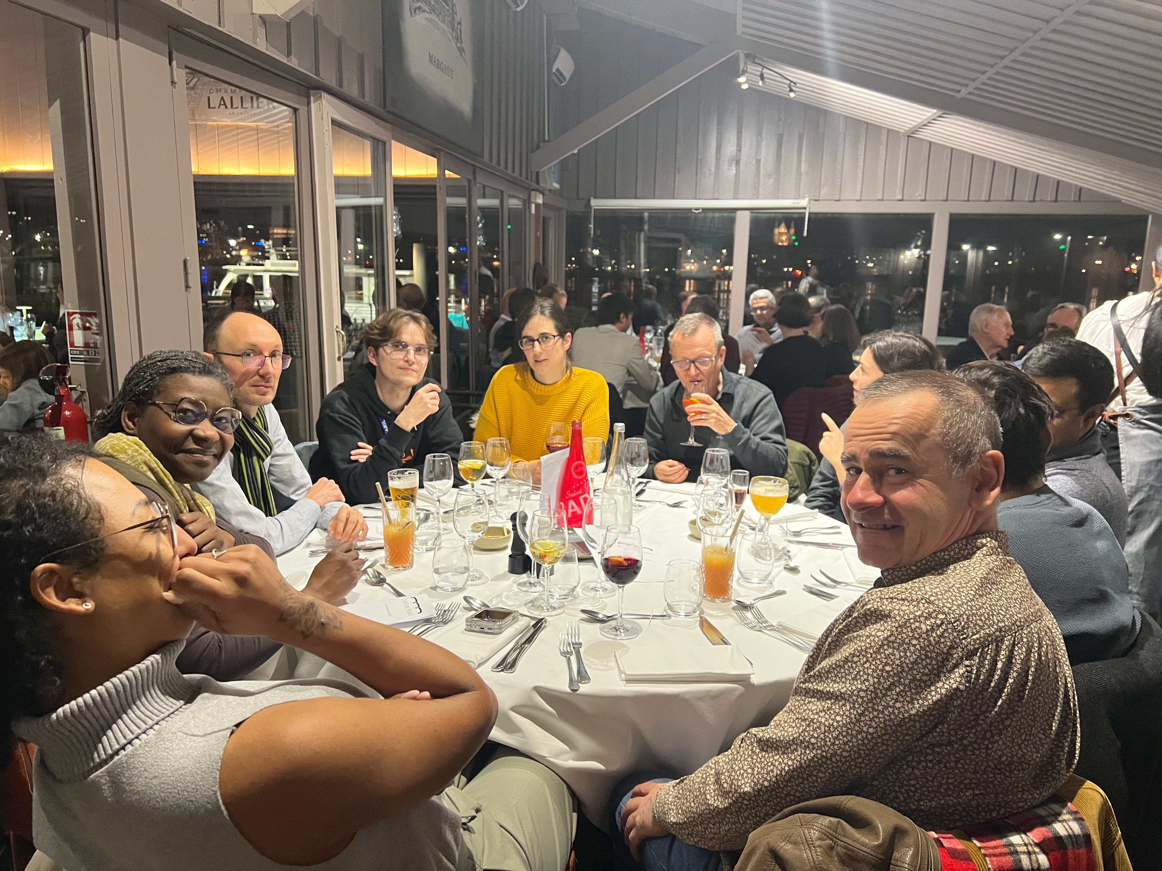
8-9 décembre 2025 : organisées au LP2I à Bordeaux
60 participants

Slide 21
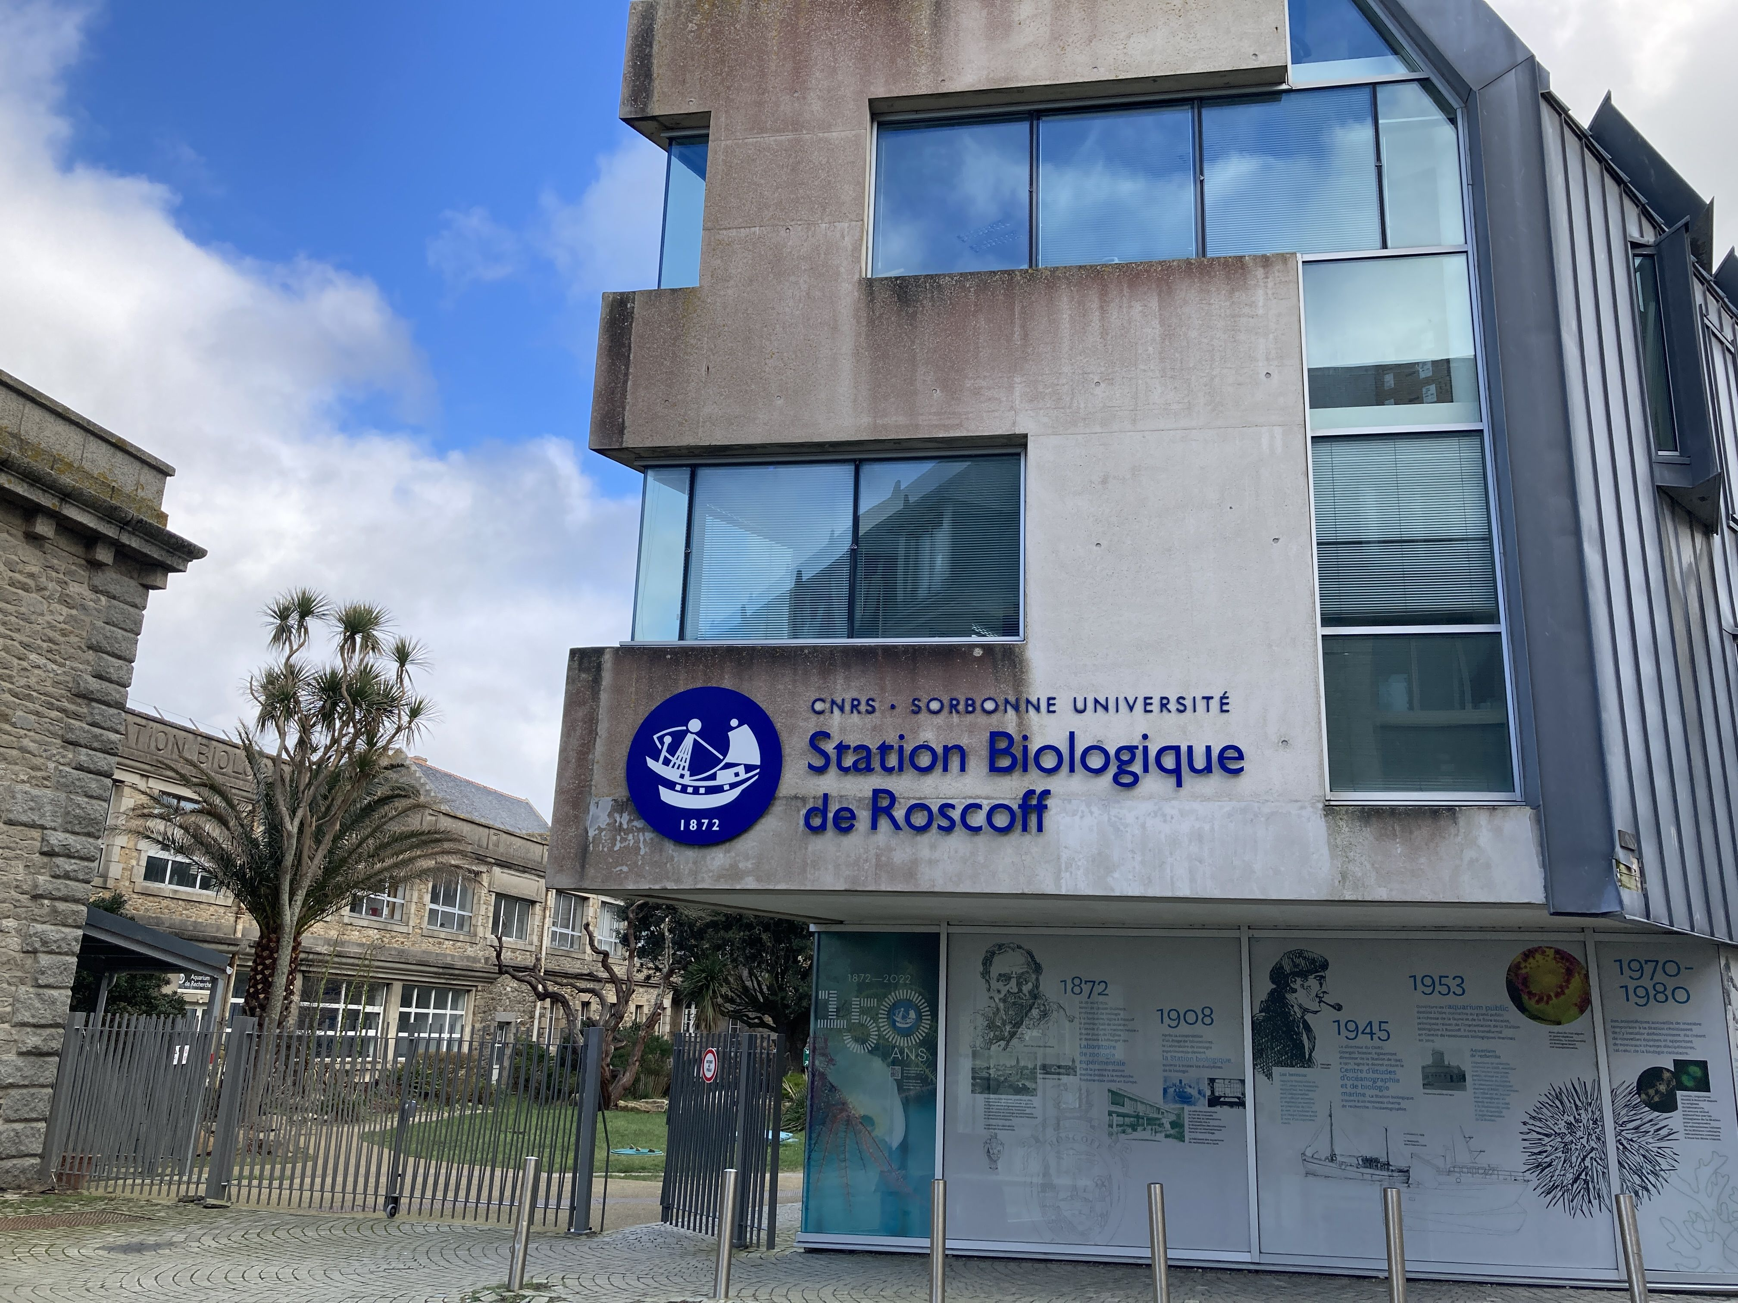
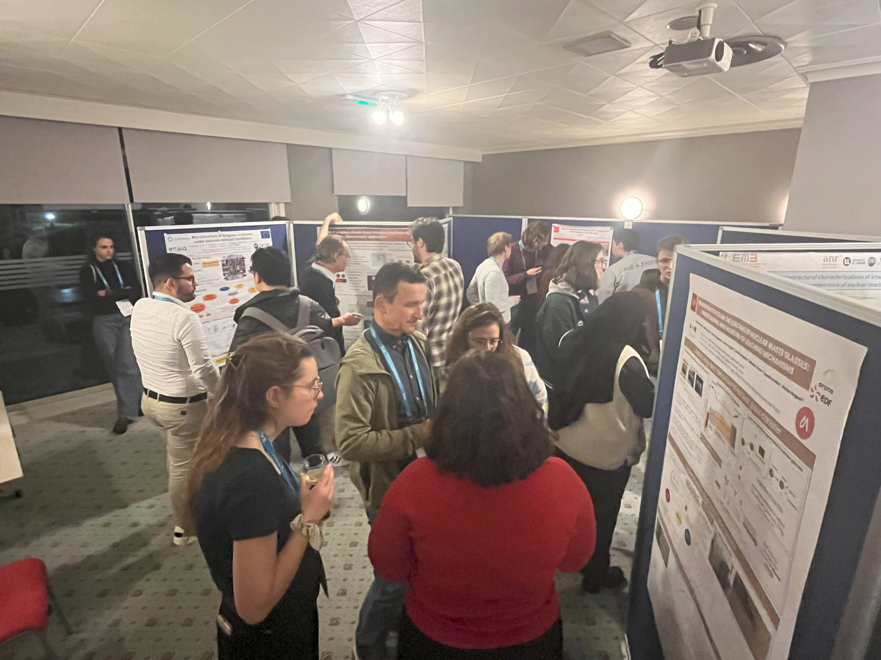
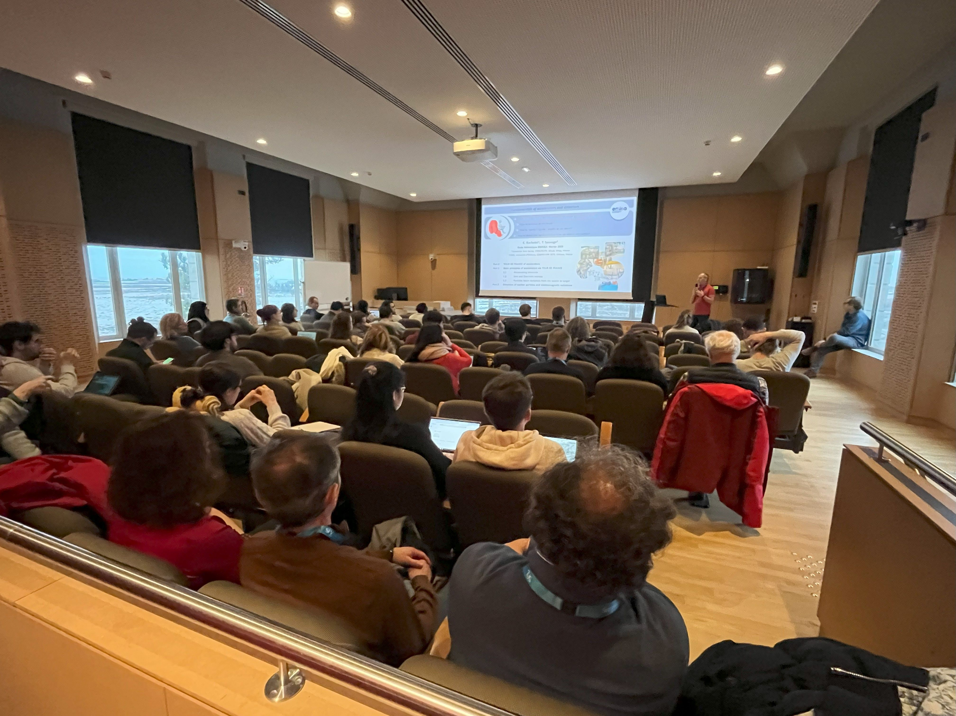
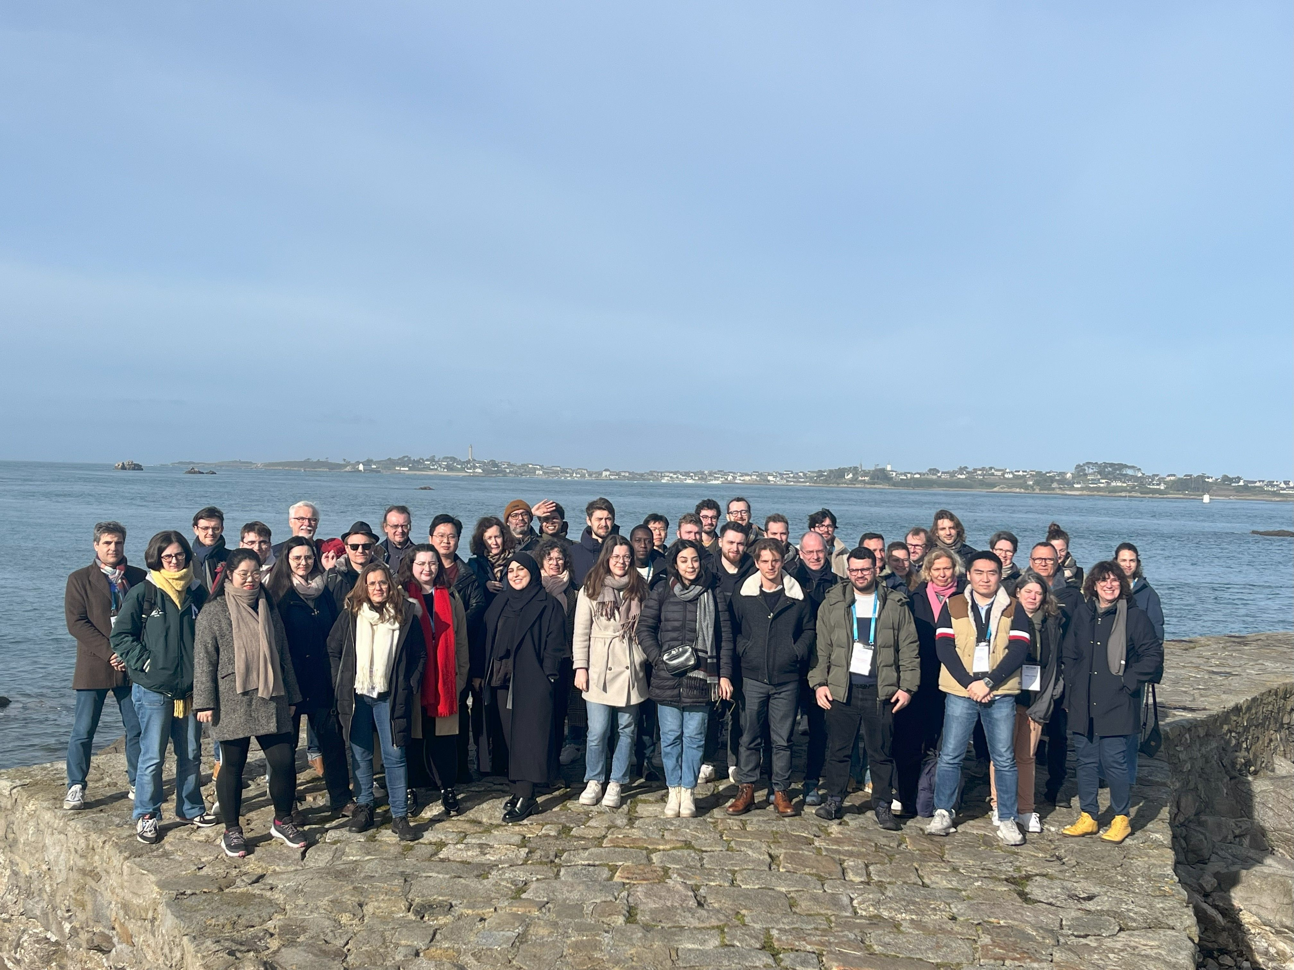
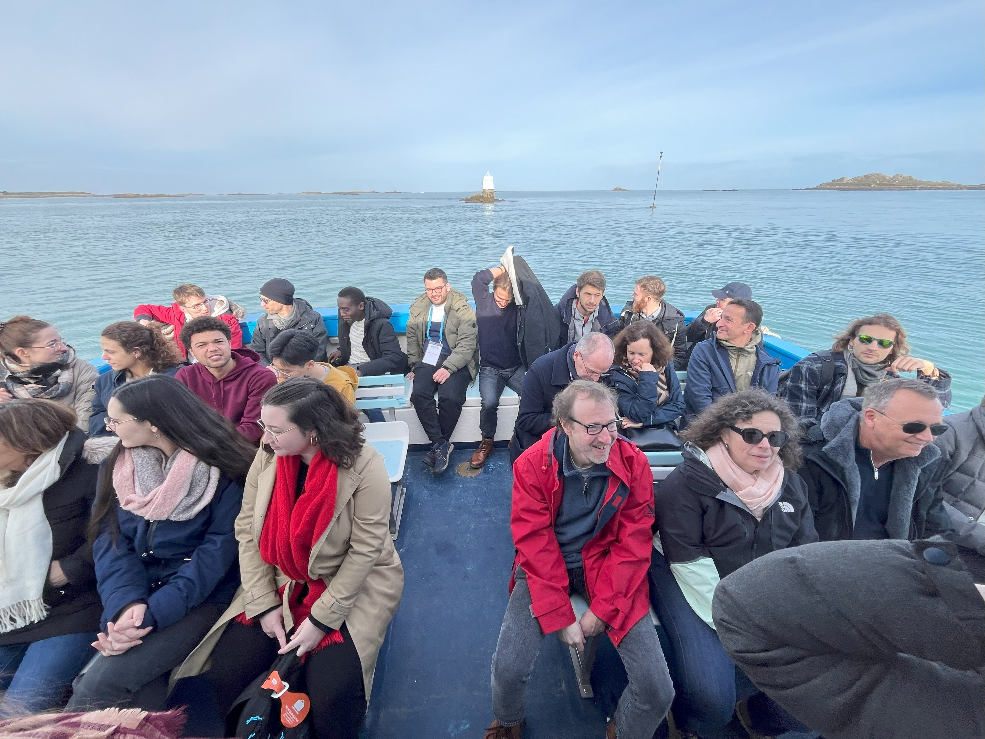
Ecole thématique
Station biologique de Roscoff du 3-7 février 2025
Interaction des particules chargées avec la matière :
Fondements et Applications
50 participants : 19 doctorants, 17 CNRS/Universités, 11 CEA, 3 divers

Slide 22
Merci de votre attention !
https://emira.in2p3.fr/

